Slide 1
MySQL
강사 : 백현숙
1

Slide 2
Mysql의 특징
오픈 소스 및 무료 사용
MySQL은 오픈 소스 라이선스를 따르기 때문에 누구나 무료로 사용할 수 있습니다. 현재는 유료임
다양한 운영체제 지원
Windows, Linux, macOS 등 여러 운영체제에서 원활하게 실행되며, 다양한 프로그래밍 언어와의 호환성을 제공합니다.
3. 높은 성능과 확장성
대용량 데이터 처리 시에도 빠른 쿼리 실행과 효율적인 데이터 처리를 통해 성능 저하 없이 확장이 가능합니다.

Slide 3
자료 있는 곳
https://url.kr/jtmlkw

Slide 4
Mysql의 특징
표준 SQL 지원
널리 알려진 표준 SQL 형식을 사용하여 데이터베이스 관리 및 조작이 용이합니다.
강력한 보안 기능
사용자 권한 관리 및 데이터 암호화 등 다양한 보안 기능을 제공하여 데이터의 무결성과 안전성을 보장합니다.
풍부한 기능 제공
스토어드 프로시저, 트리거, 커서, 업데이트 가능한 뷰 등 다양한 기능을 지원하여 복잡한 데이터베이스 작업을 효율적으로 수행할 수 있습니다.

Slide 5
MySQL과 MariaDB 비교
라이선스 및 지원:
MySQL - 오라클이 소유하고 있으며, 상용 지원과 오픈 소스 버전을 모두 제공합니다. 오라클의 상용 지원을 통해 보안 패치와 기술 지원을 받을 수 있어 안정성과 보안을 보장합니다.
MariaDB - GPL 라이선스 하에 완전한 오픈 소스로 제공되며, 커뮤니티 주도로 개발됩니다.
스토리지 엔진:
MySQL: InnoDB, MyISAM 등 여러 스토리지 엔진을 지원하지만, MariaDB에 비해 선택의 폭이 좁습니다.
MariaDB: MySQL보다 더 많은 스토리지 엔진을 지원하며, 한 테이블에 여러 엔진을 사용할 수 있습니다.

Slide 6
MySQL과 MariaDB 비교
성능:
MySQL: 트랜잭션 처리와 데이터 무결성을 중시하는 프로젝트에서 안정적인 성능을 제공.
MariaDB: 병렬 쿼리 실행과 추가적인 스토리지 엔진으로 대규모 데이터 처리에 유리하며, 실시간 분석과 빠른 응답이 필요한 프로젝트에서 높은 성능을 발휘.
기능 추가:
MariaDB: MySQL과의 호환성을 유지하면서도 새로운 기능과 개선 사항을 빠르게 도입하는 경향이 있습니다. 예를 들어, MariaDB는 MySQL에 없는 12개의 새로운 스토리지 엔진을 제공합니다.

Slide 7
MySQL과 MariaDB 비교
커뮤니티 및 개발 속도:
MySQL: 오라클의 관리 하에 개발되며, 안정성과 보안 패치가 정기적으로 제공됩니다.
MariaDB: 커뮤니티 주도로 개발되며, 새로운 기능과 성능 개선이 빠르게 이루어집니다. 이는 최신 기술을 빠르게 도입하고자 하는 사용자에게 유리합니다.

Slide 8
MaraDB설치하기

Slide 9
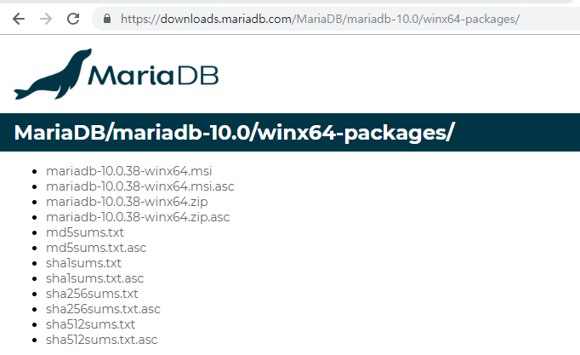
설치하기
https://downloads.mariadb.com/MariaDB/mariadb-10.5.8/
9

Slide 10
설치
maridb 실행방법
c:\maridb에 압축을 푼다
cmd 창을 관리자권한으로 실행시킨다.
cd /mariadb/bin
mysql_install_db --datadir=C:\mariadb\data --service=mariaDBZip --port=3306 --password=1234
10

Slide 11
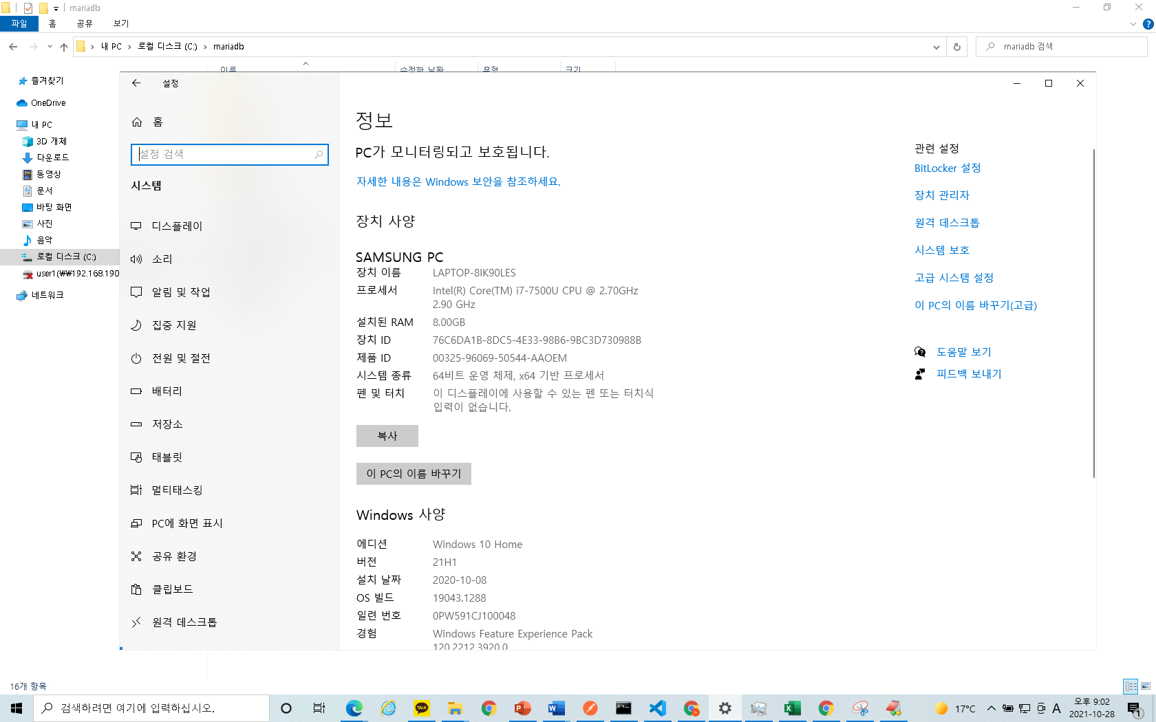
환경변수 설정하기
내 PC - 마우스 오른쪽 버튼 누르고 - 속성 선택 - (오른쪽)고급시스템 설정mysql>source c:\mariadb\nationmysql>source c:\mariadb\nation.sql.sql

Slide 12
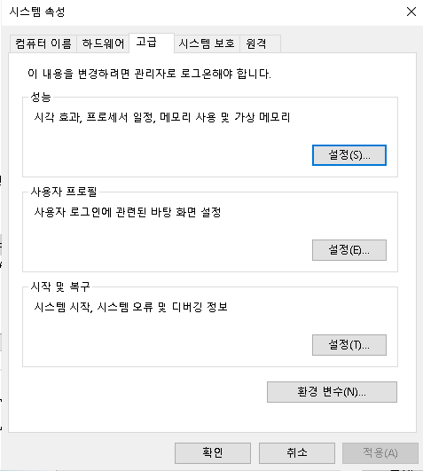
환경변수 설정하기
고급탭 - 환경변수

Slide 13
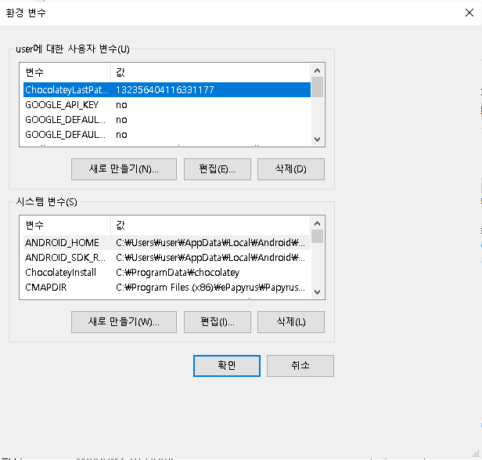
환경변수설정하기
시스템 변수 선택 - path 찾기 - 편집(주의 절대 내용 전체 지우면 안됨)

Slide 14
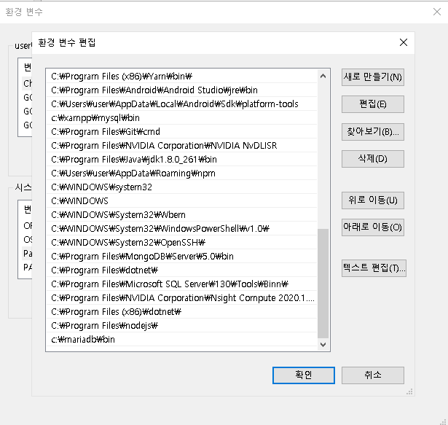
환경변수설정하기
새로만들기 - c:\mariadb\bin 확인

Slide 15
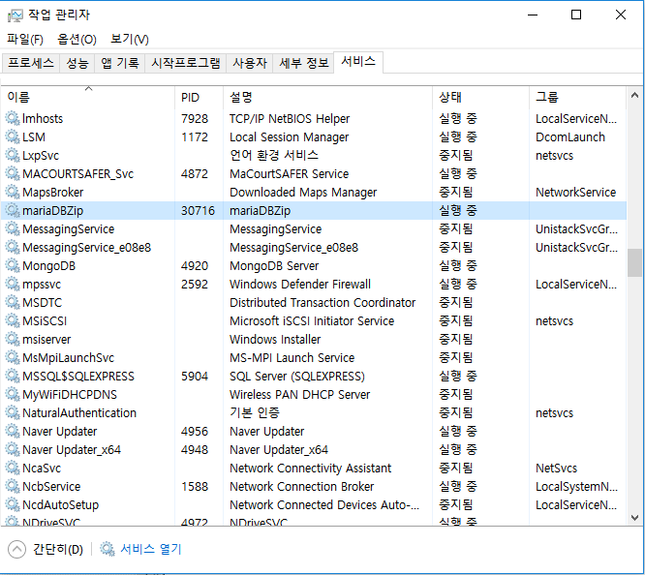
서비스 시작하기
오른쪽 버튼 눌러서 가동을 눌러주자
15

Slide 16
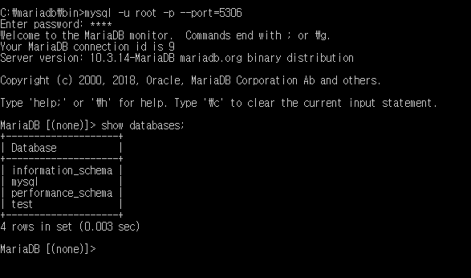
MySQL과 연동하기
mysql -u root -p --port=3306
패스워드 : 1234
16

Slide 17
디비 시작하기
디비연결하기
mysql -u root -p --port=3306
Enter your password :1234
디비 생성
create database mydb default character set utf8 collate utf8_general_ci;
17

Slide 18
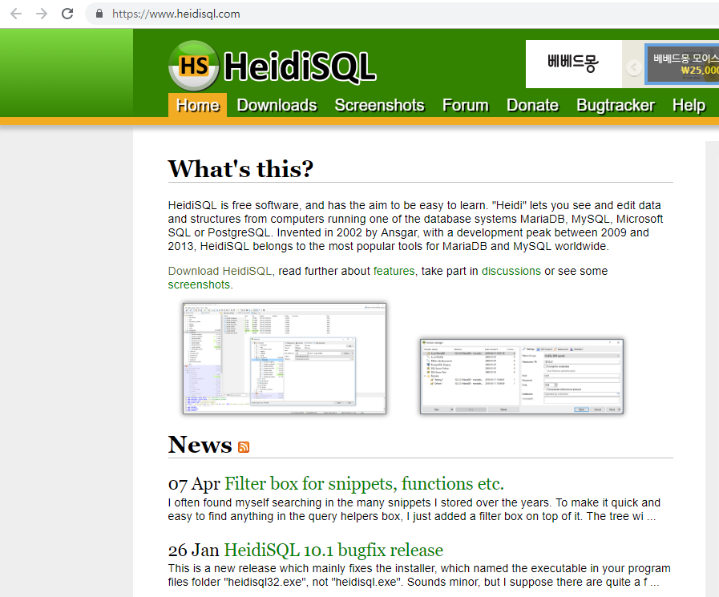
HeidiSql
https://www.heidisql.com/
18

Slide 19
계정생성하기
계정만들기
create user 'user01'@'localhost' identified by '1234'; ‘’
권한부여하기
grant all privileges on mydb.* TO user01@localhost;
exit;
새로운 계정으로 시작하기
mysql -u user01 -p --port=3306
use mydb;

Slide 20
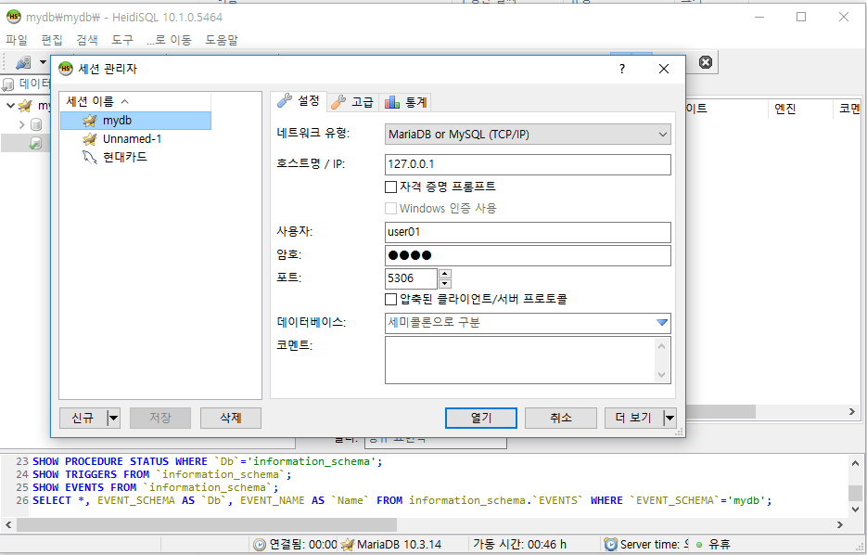
HeidiSql
20

Slide 21
MySQL 설치하기

Slide 22
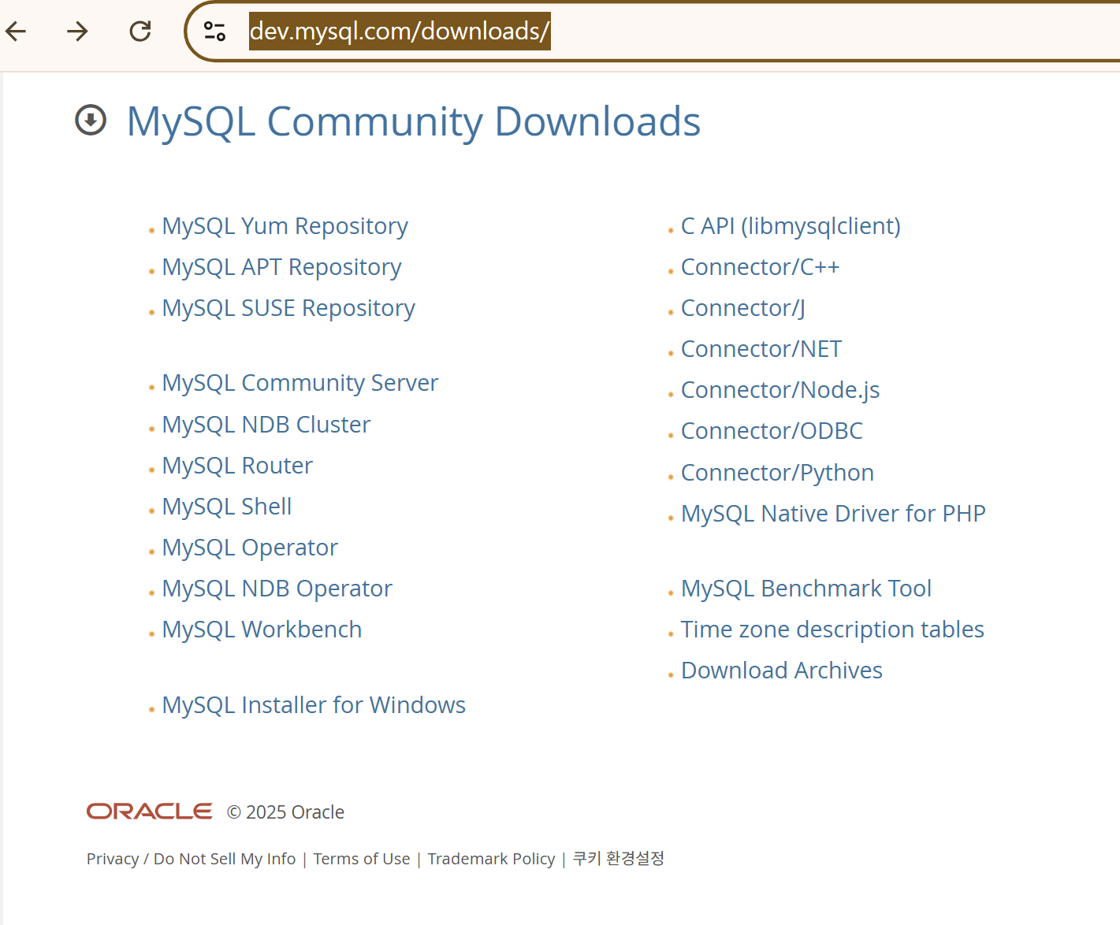
MySQL 설치
https://dev.mysql.com/downloads -

Slide 23
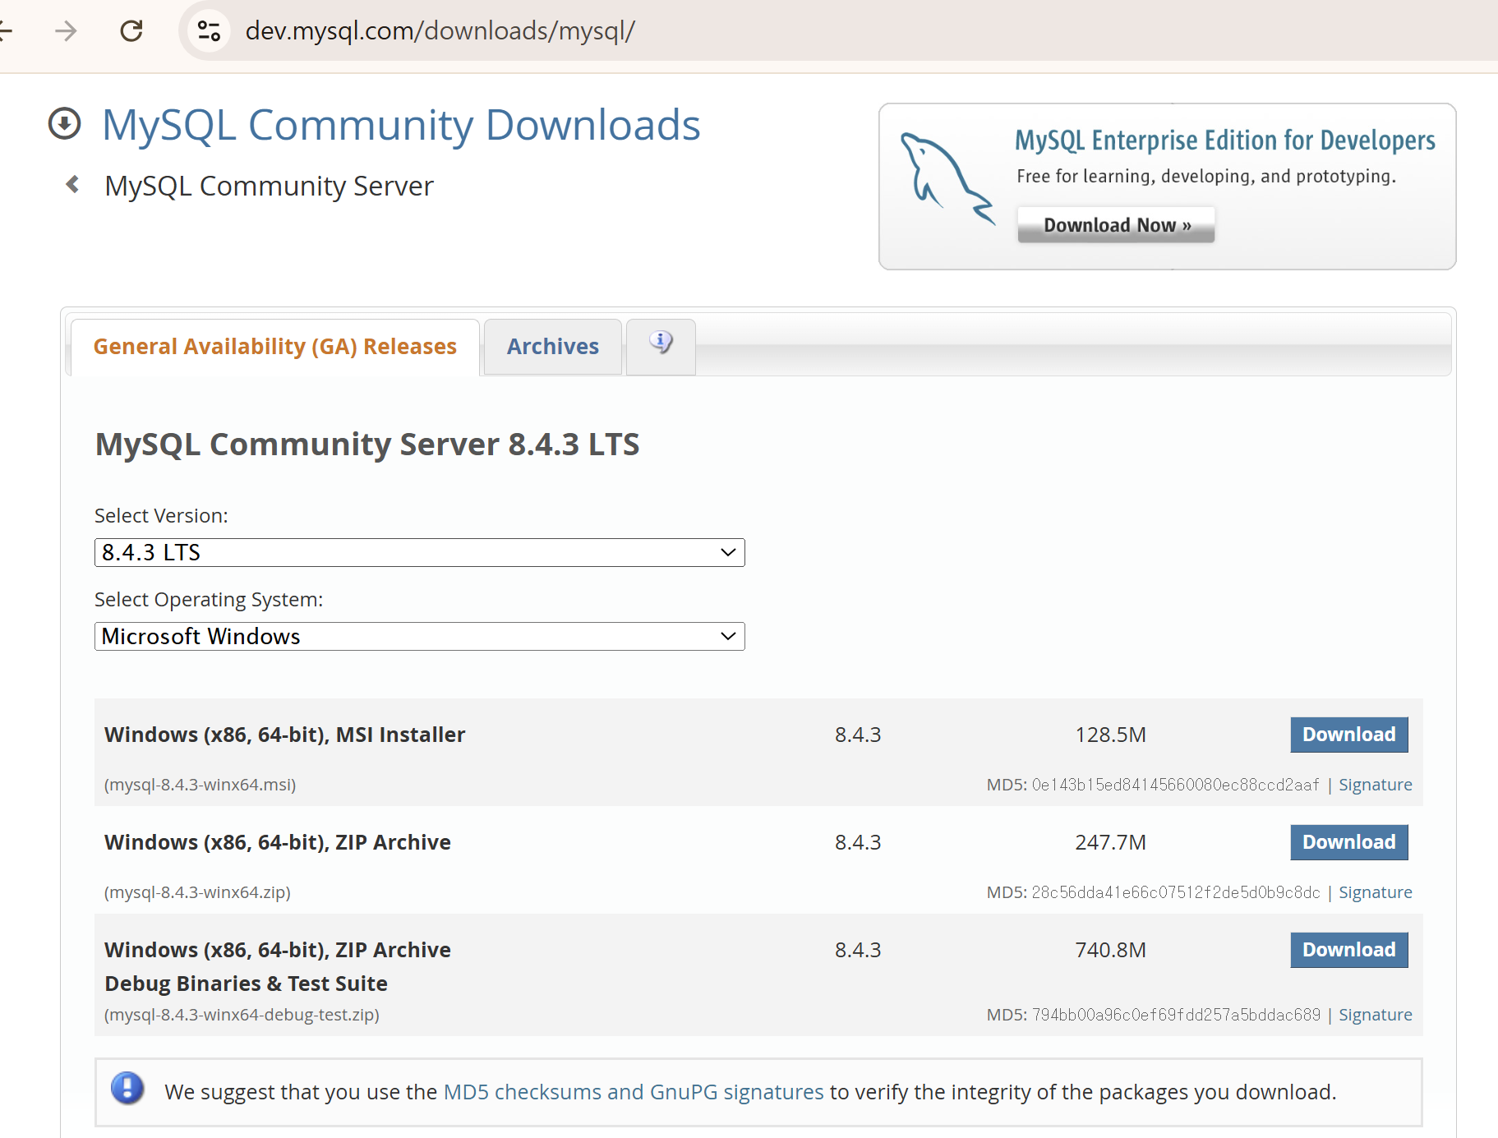
MySQL 설치
https://dev.mysql.com/downloads/mysql 8.4.3 안정화버전 다운로드

Slide 24
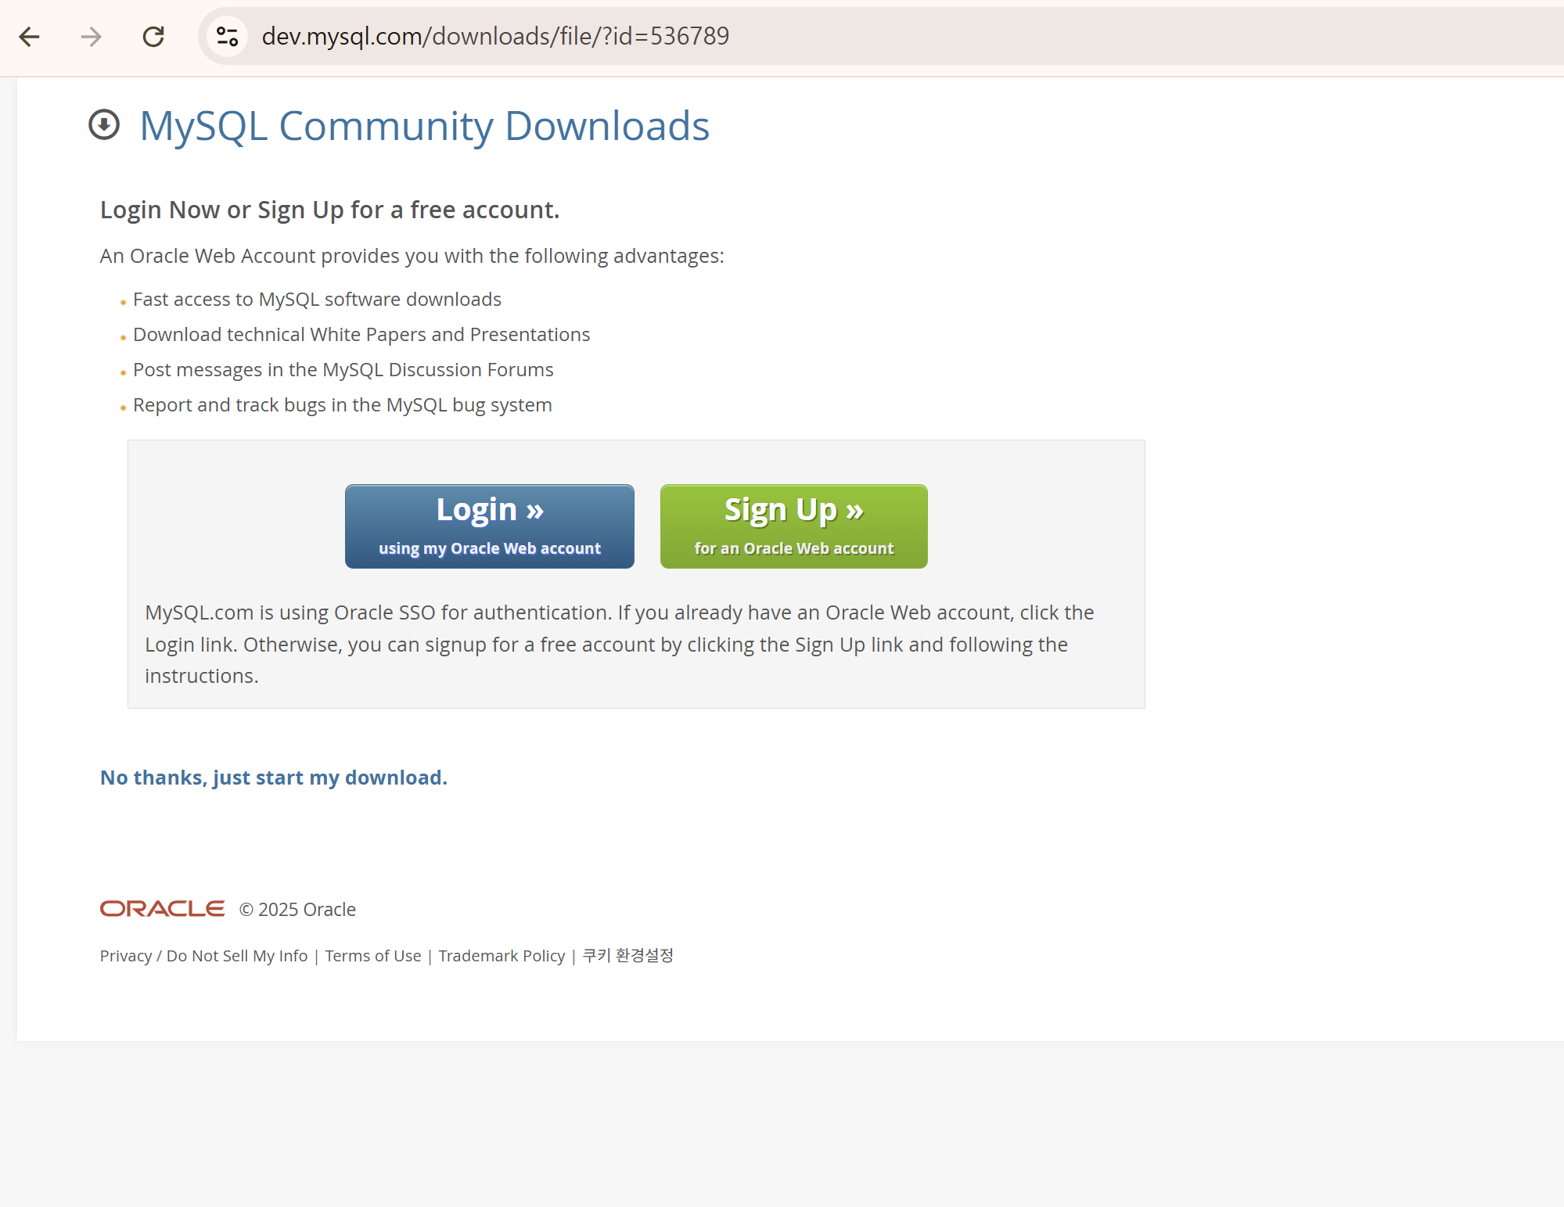
MySQL 설치
오라클 계정이 없을 경우에 선택한다

Slide 25
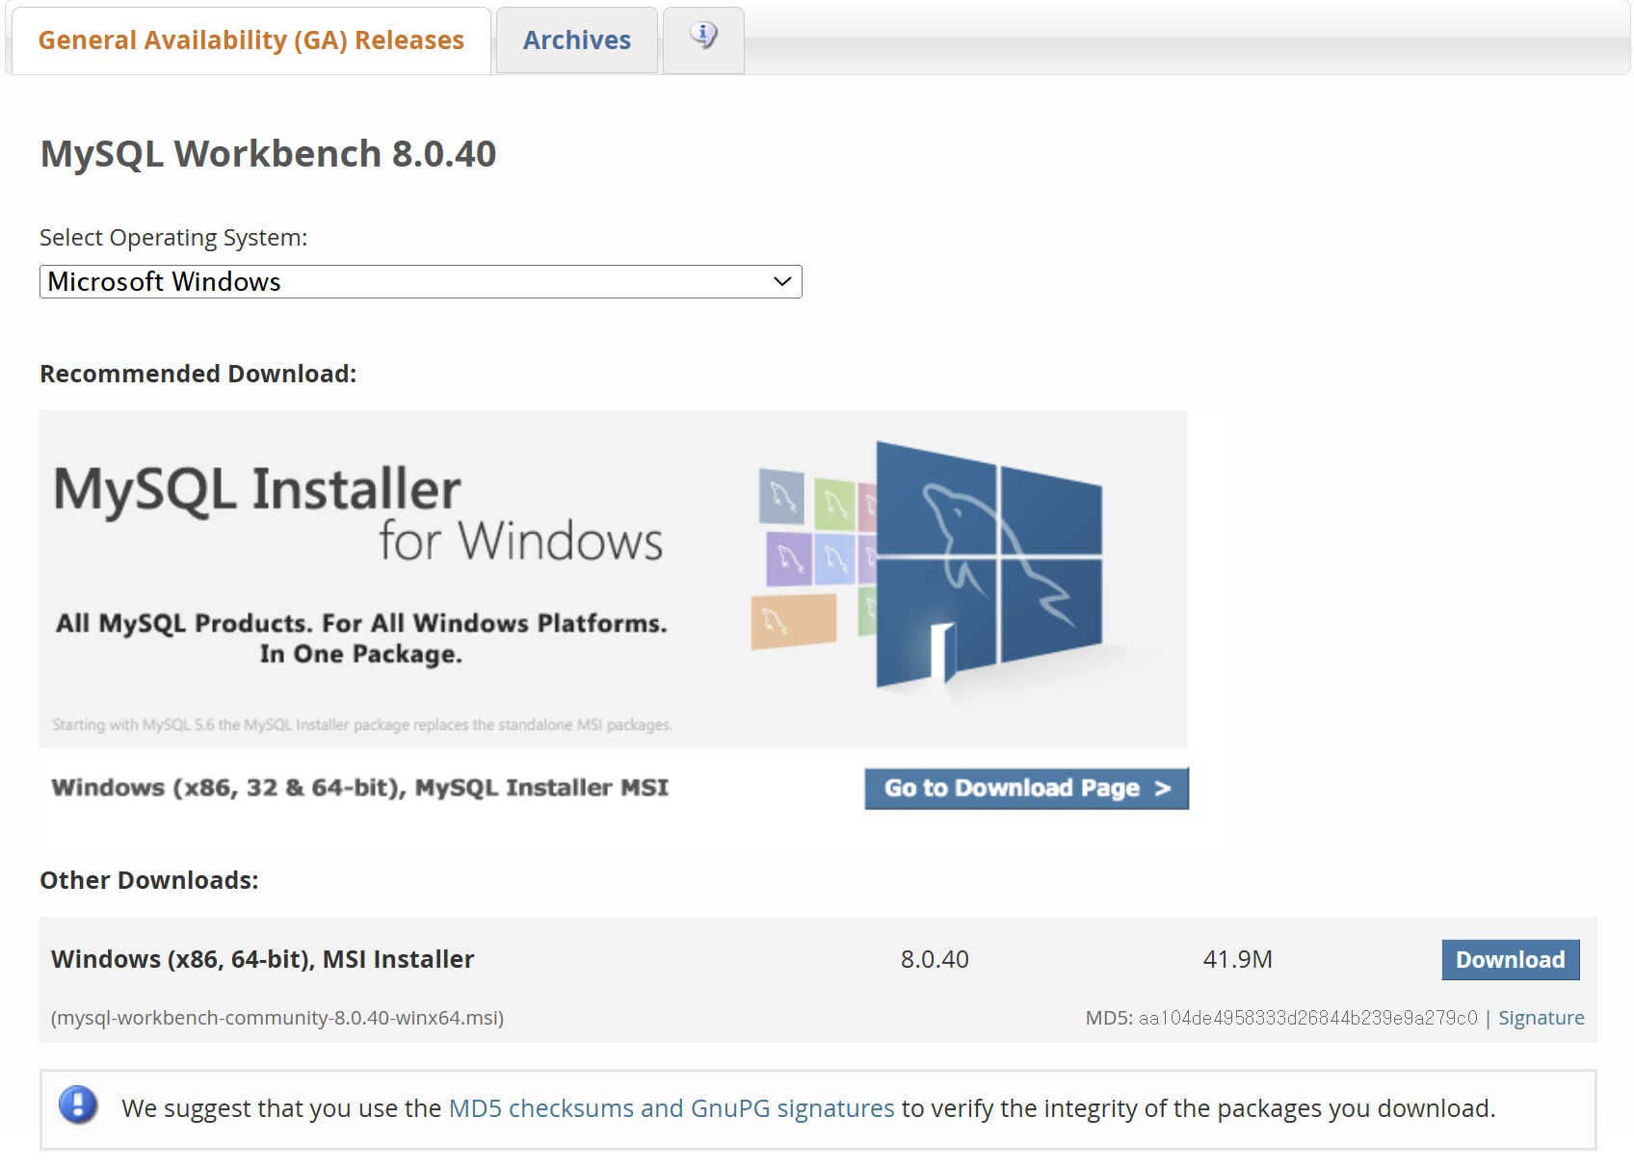
MySQL 설치
https://dev.mysql.com/downloads/workbench/ (워크벤치)

Slide 26
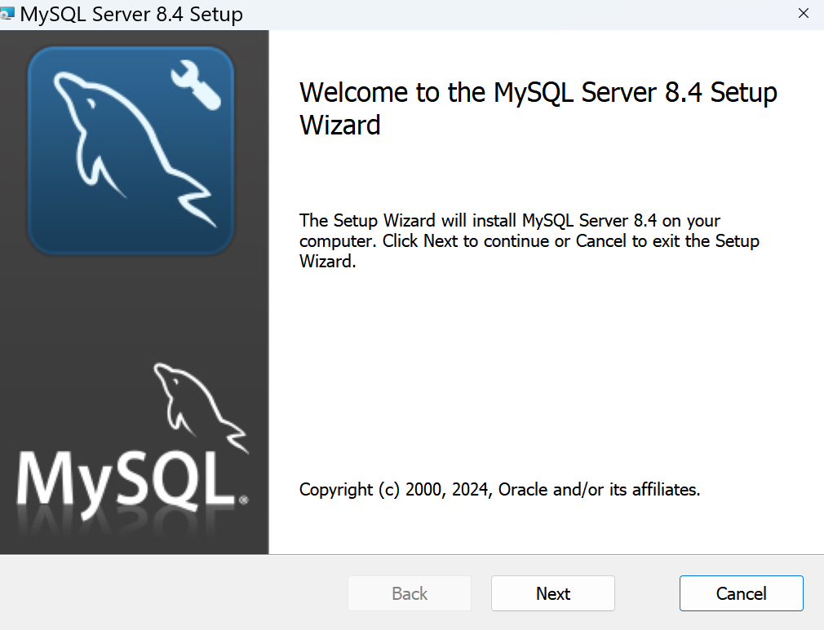
MySQL 설치
mysql을 설치한다.기존의 mysql 이 설치되어 있거나 mariadb가 설치된 경우 port 번호를 바꿔서 설치한다. 기본 포트번호는 3306이다.

Slide 27
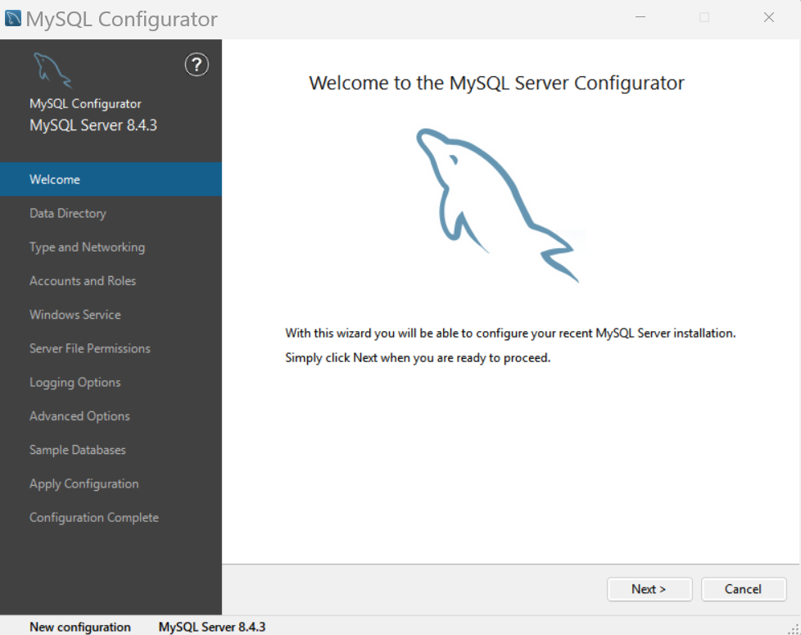
MySQL 설정하기
패스워드 : 1234
기본 데이터베이스 샘플 선택
(Create Sakila Database
Create World Database)

Slide 28
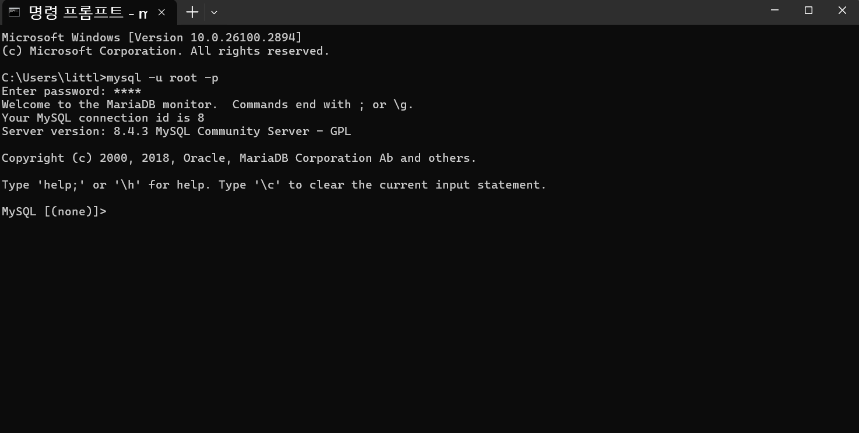
설치확인
cmd 창을 켠다
mysql –u root –p (패스워드:1234)

Slide 29
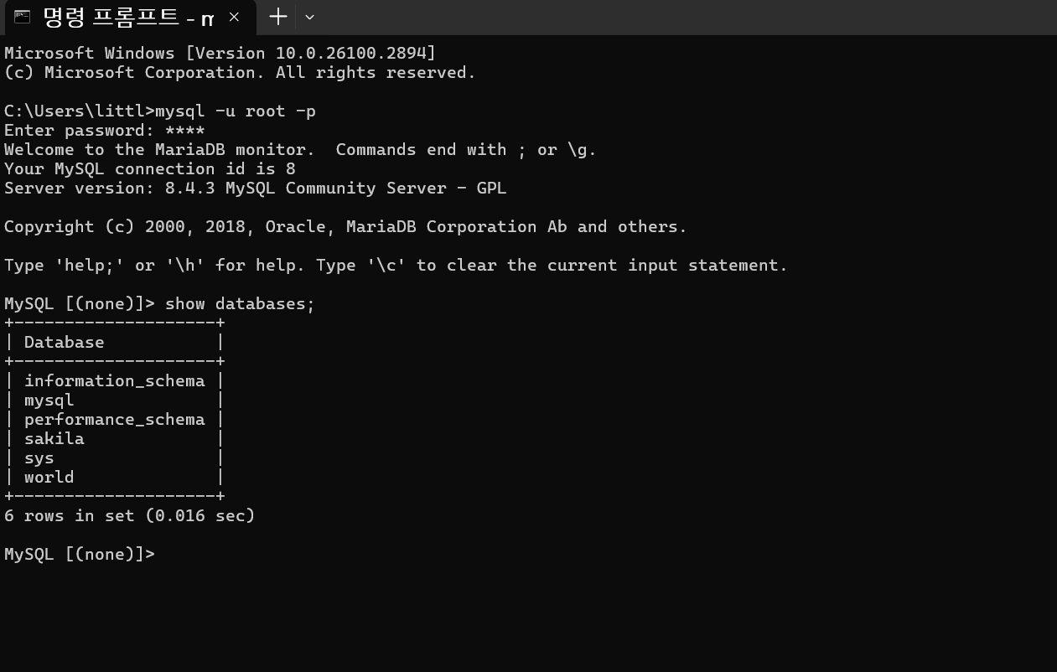
데이터베이스 확인하기
show databases

Slide 30
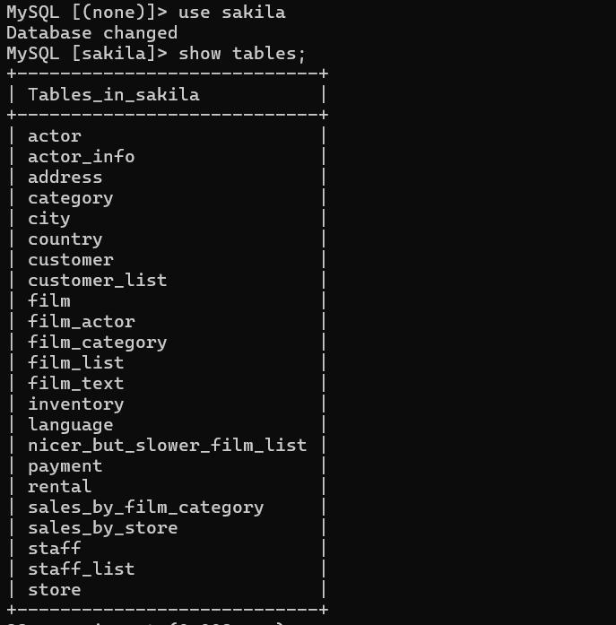
Sakira 데이터베이스 확인하기
use sakira; -- 디비변경
show tables; – 테이블 확인

Slide 31
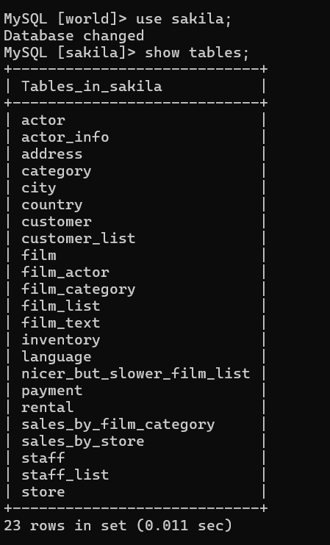
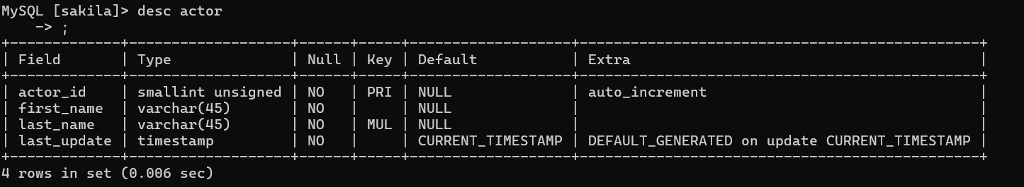
테이블 구조 확인하기 (desc)
desc 테이블명;
use sakila;
desc actor;

Slide 32
튜닝 준비 작업
cmd창을 연다
현재 demo_bld.sql 파일이 있는 경로로 이동한다
예시 cd C:\내자료\MYSQL\SQLtune-main\SQLtune-main\
mysql –u root –p < demo_bld.sql

Slide 33
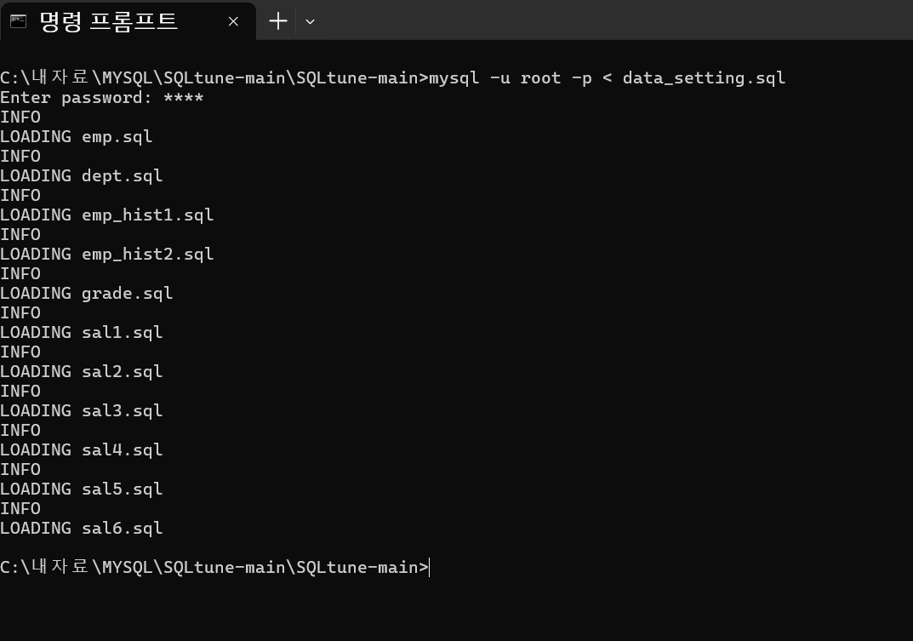
튜닝 준비 작업
cmd창을 연다
현재 data_setting.sql 파일이 있는 경로로 이동한다
예시 cd C:\내자료\MYSQL\SQLtune-main\SQLtune-main
mysql –u root –p < data_setting.sql

Slide 34
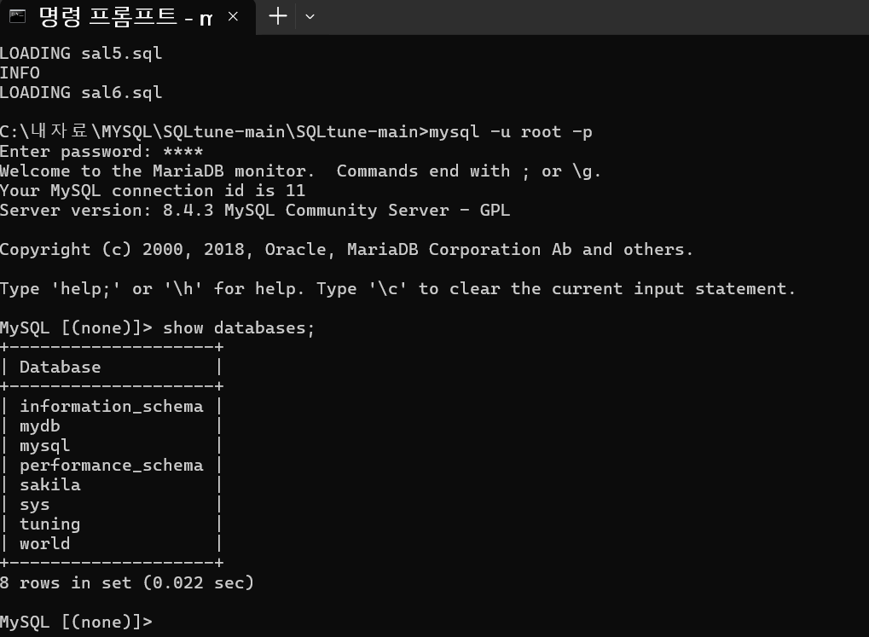
튜닝준비작업
데이터 확인
mysql –u root –p
show databases;

Slide 35
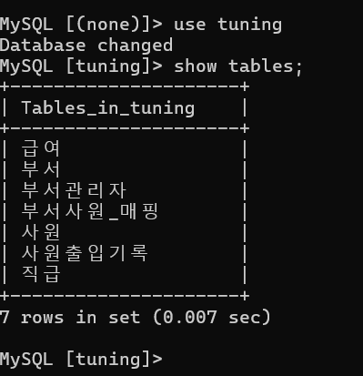
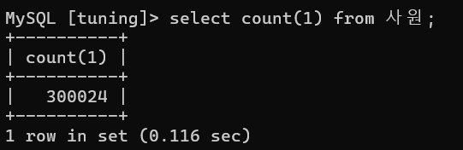
튜닝준비작업
use tuning
show tables
사원테이블 데이터 개수 카운트
select count(1) from 사원;

Slide 36
root계정 패스워드 분실시
net stop mysql -- mysql 서비스 종료
mysqld --skip-grant-tables --skip-networking --안전모드로 로그온
mysql -u root
ALTER USER 'root'@'localhost' IDENTIFIED BY ‘1234';
FLUSH PRIVILEGES; -- 5.7이상

Slide 37
SQL 튜닝이란?

Slide 38
SQL 튜닝이란?
튜닝이란 최소한의 CPU-IO-메모리를 사용하여 최대한 빠른 시간내에 원하는 데이타 작업을 수행하도록 만드는 것을 말한다
용어 정리
데이타베이스
데이타들의 집합체룰 말한다.
DBMS(Database Management System)
데이타베이스를 관리하기 위한 도구
오라클, MSSQL, MySQL등
SQL(Structed Query Language)
데이타베이스를 만드는것 부터 데이타를 입력, 변경, 삭제하는 작업및 데이타베이스로부터 데이타를 조회하는 작업을 위해 필요한 언어

Slide 39
SQL 튜닝의 필요성
모든 개발자가 일정한 수준 이상의 SQL 구사 능력을 가지고 있지 않다.
SQL 역량이 떨어지는 개발자가 요구사항을 만족시키는 SQL 작성시 결과가 틀리지 않는 이상, 작성한 SQL은 그대로 프로그램에 반영됨.
단위/통합테스트 및 성능테스트에서 성능에 문제가 있는 SQL을 걸러낼 수 있음.
걸러낸 SQL을 최적화 된 SQL로 개선하여 성능을 향상해야 함
개발자들은 개발환경에서 SQL을 작성하지만, 운영환경에서도 여전히 문제 없이 작동한다는 보장은 없다
개발환경에서 작성한 SQL이 운영환경에서는 어떤 계획을 세워 어떠한 경로로 수행될지를 살피는 과정이 반드시 수반되어야 한다

Slide 40
SQL 튜닝의 시점
분석및 설계단계
사용자의 데이터 처리 및 조회 패턴을 감안한 업무요건 분석 : 사용자 입장에서 설계하는 마인드가 필요
중요 업무 화면의 SQL 성능 최적화를 고려한 화면 설계 : 대상 데이터의 범위를 줄이는 것이 필요
업무성격에 따른 최적화된 데이터 모델링 : 대상 업무가 어떤 특성을 가지고 있는지 파악해야 함
최적의 실행계획 수립을 위한 DBMS 파라미터 및 통계 정보 관리 : 실행계획에 영향을 주는 파라미터 설정
개발및 구현단계
테스트를 통해 발생하는 병목현상 모니터링 및 최적화
개발환경과 운영환경의 차이에서 오는 실행계획의 변동에 중점을 둬야 함
개발환경과 운영환경의 데이터양 및 구성의 차이
운영 단계
예상치 못한 데이터 및 사용량 증가에 따른 성능저하 및 최적화

Slide 41
SQL 튜닝은 어떻게 하는가?
튜닝대상
SQL 분석
각종 테스트 수행시 느린 SQL
메모리 영역에 보존되어 있는 느린 SQL
개발팀 및 업무팀이 느리다고 판단하여 튜닝을 요청한 SQL
실시간 모니터링 결과 느린 SQL
SQL문제점및 개성사항 도출
대상 SQL의 실행계획 분석
각종 TRACE 파일을 활용한 분석
인덱스 생성 및 변경, SQL의 수정, 힌트 추가및 변경등의 개선안 도출
개선 사항적용및 개선효과확인
해당 SQL의 담당자에게 개선사항 전달
개선 사항 적용 가능 여부 확인
적용에 따른 개선 효과 확인

Slide 42
튜닝대상 SQL 수집
현재 문제가 있는 SQL
SQL 실행에 필요 이상의 자원을 사용하는 경우
서버의 자원을 독점하여 다른 SQL의 성능에 영향을 끼치는 경우
향후 문제가 될 가능성이 있는 SQL
데이터의 증가 및 사용자가 증가 할 경우, 서버의 자원을 대량으로 점유할 가능성이 있는 SQL
튜닝의 우선순위
중요도를 판단하는 기준은 다양함.

Slide 43
SQL 문제점 분석 및 개선사항 도출
데이터가 운영 환경과 유사한 경우
수집된 SQL의 수행정보가 분석을 위한 정보로 가치가 있기 때문에 이력정보를 이용함.
log파일들을 분석한다
데이터가 운영 환경에 비해 적거나 다른 경우
해당 SQL의 실행계획을 중심으로 튜닝대상 SQL을 판단하고 분석함

Slide 44
SQL 문제 유형(인덱스)
인덱스(인덱스가 없으면 순차검색, 전체 다 찾아보기때문에 속도느림)
조건절에서 비교하는 컬럼에서 인덱스가 없는 경우
조인 조건으로 사용된 컬럼에 인덱스가 없는 경우
스칼라 서브 쿼리의 조인 조건으로 사용된 컬럼에 인덱스가 없는 경우
START WIDTH, PRIOR 구문에서 사용한 컬럼에 인덱스가 없는 경우
조건절에서 사용한 컬럼의 내/외부 변형으로 인덱스를 사용할 수 없는 경우
IS NULL, IS NOT NULL 을 사용한 비교로 인덱스를 사용할 수 없는 경우
LIKE로 비교하는 값의 앞에 ‘%’ 를 사용하여 인덱스를 사용할 없는 경우
OR로 연결된 조건 비교로 인덱스를 사용할 없는 경우
MINUS 구문 사용으로 인덱스를 사용할 없는 경우
부정형 비교로 인덱스를 사용할 없는 경우

Slide 45
SQL 문제 유형(조인)
조인
드라이빙 테이블을 잘못 산정하여 비용이 증가한 경우
비효율적인 조인 순서 채택으로 비용이 증가한 경우
조인 후 GROUP BY 수행으로 비용이 증가한 경우
HASH JOIN 으로 비용이 증가한 경우
NESTED LOOP JOIN 으로 비용이 증가한 경우
MERGE JOIN 으로 비용이 증가한 경우
비효율적인 원격 조인으로 비용이 증가한 경우

Slide 46
SQL 문제 유형
어플리케이션 로직
대량 데이타 삭제 작업으로 비용이 증가한 경우
무한 루프 로직 사용으로 비용이 증가한 경우
COMMIT 결여로 데이터의 정합성이 손실될 가능성이 있는 경우
비효율적 트리거 구현으로 비용이 증가한 경우( INSERT -> UPDATE, DELETE -> INSERT)
비효율적인 배치 처리로 비용이 증가한 경우
업무요건
업무 요건에서 조회 결과 건수가 과다한 경우
대량 데이타에 대한 집계 처리를 수행하는 경우
데이터 출력 화면의 페이지 계산을 위한 COUNT 수행으로 비용이 증가한 경우

Slide 47
SQL 문제 유형
함수/뷰/인라인뷰/서브쿼리
IF 조건절 및 함수를 과다하게 사용한 경우
뷰의 MERGE 또는 NO MERGE 처리로 비용이 증가한 경우
서브쿼리의 UNNEST 처리로 비효율적인 실행계획을 세운 경우
인라인뷰 사이의 결과값 활용이 불가능해진 경우
인라인뷰의 GROUP BY 절에서 사용된 컬럼의 인덱스를 사용하지 않는 경우
뷰를 목럭에 적합하게 활용하지 않는 경우
조회 대상 건수가 많은 스칼라 서브쿼리를 사용한 경우
SQL 구문 오류
OUTER JOIN 을 잘못 사용한 경우
과도한 HASD PARSING을 유발한 경우
힌트를 잘못 사용한 경우

Slide 48
SQL 문제 유형
객체 관리
HWM(HIGN WATER MARK) 증가로 인해 불필요한 블록을 검색하는 경우
통계정보 부정확으로 인해 실행 계획에 이상이 생긴 경우
인덱스가 사용 불가능한 상태로 변한 경우
테이블 단편화로 인해 불필요한 블록을 검색하는 경우

Slide 49
SQL 문제 유형
기타
COUNT 시 불필요한 연산을 수행하는 경우
동일 테이블에 대한 중복 접근으로 처리 비용이 증가한 경우
최대값 및 최소값 추출시 테이블 전체를 검색하는 경우
GROUP BY 를 포함한 뷰 처리 시 테이블 전체를 검색하는 경우
DISTINCT 구문 사용으로 테이블 전체를 검색하는 경우
UNION ALL 구문 사용으로 테이블 전체를 검색하는 경우
정렬 작업을 위해 테이블 전체를 검색하는 경우
데이타의 유무 검사를 위한 COUNT 시 테이블 전체를 검색하는 경우
낮은 조인 성공율로 부분 범위 처리 효과가 미미한 경우

Slide 50
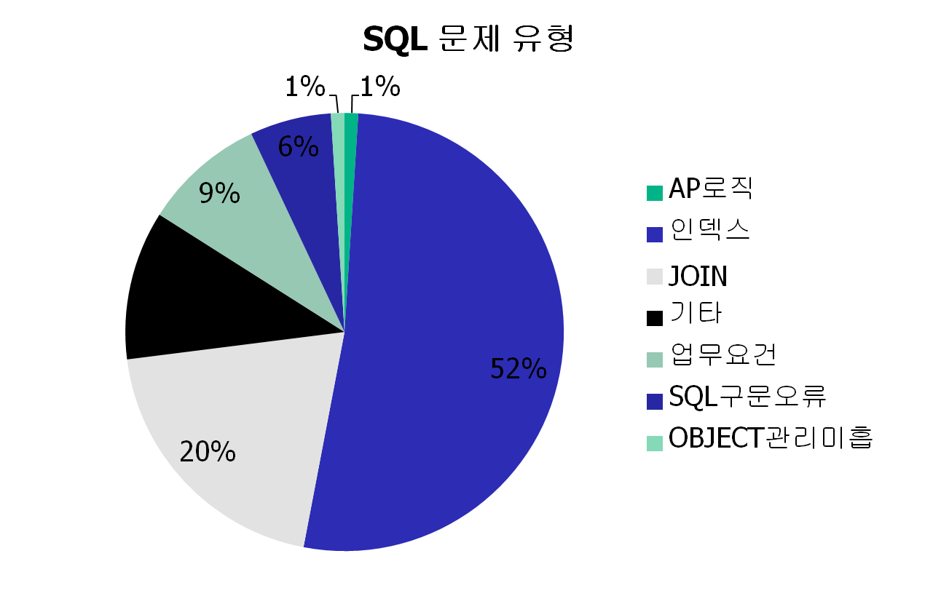
SQL 문제 유형

Slide 51
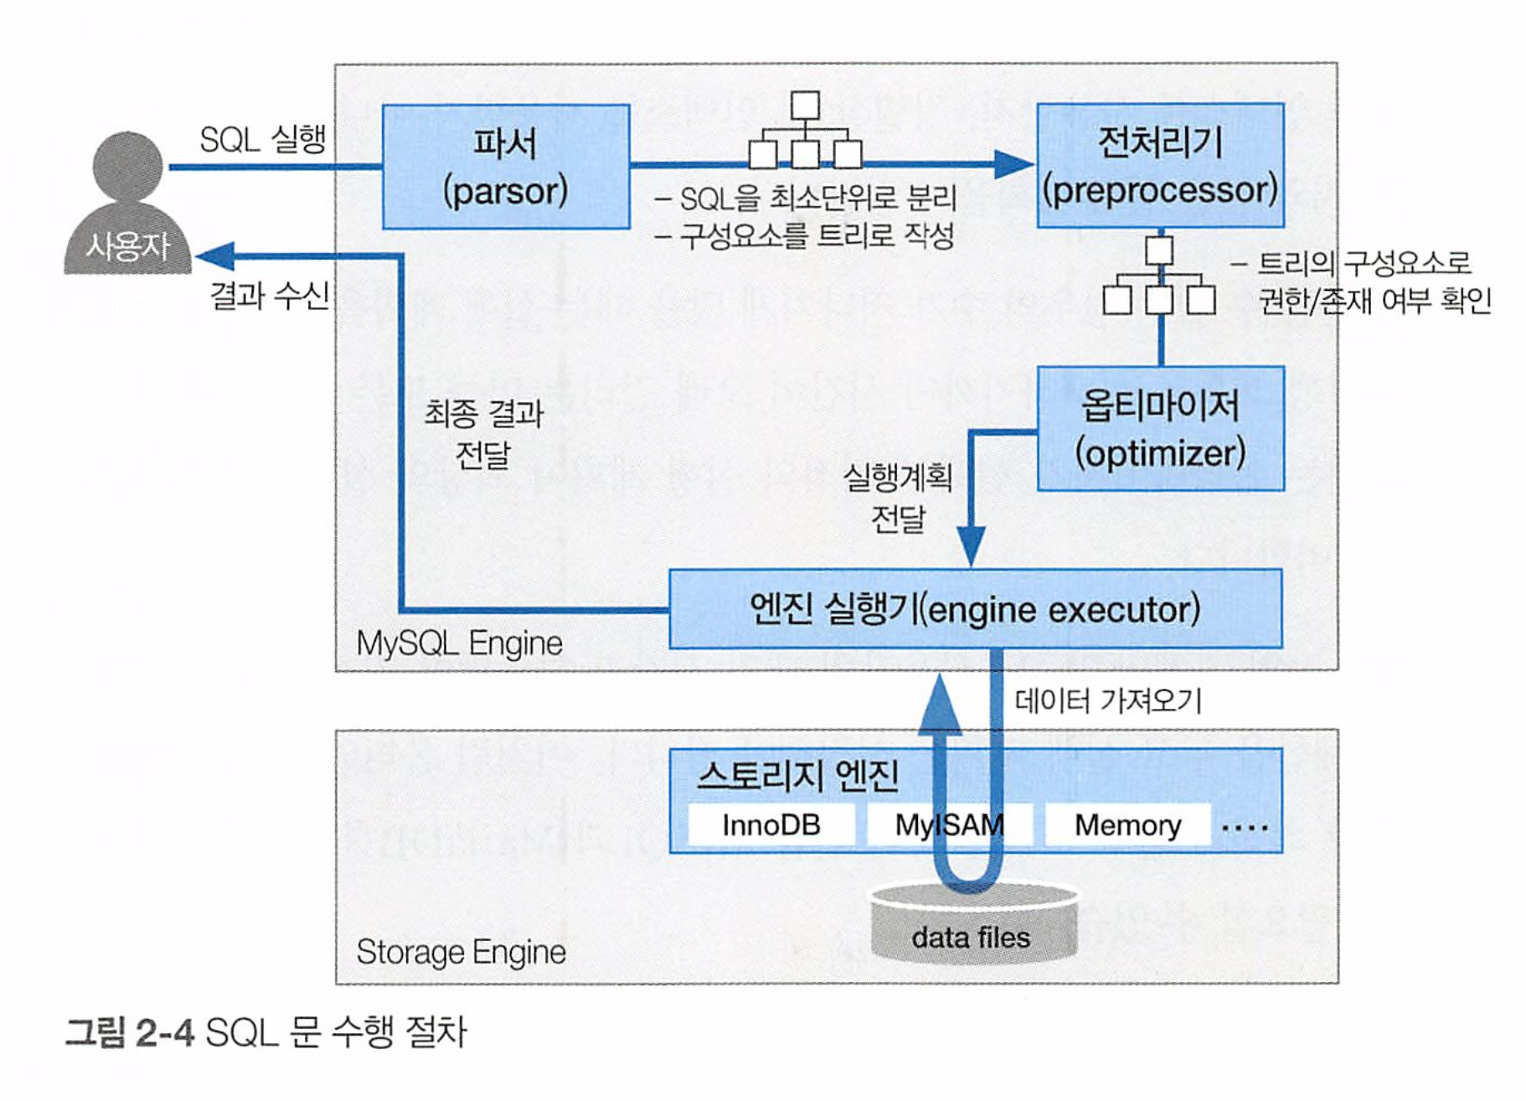
SQL문 수행절차

Slide 52
SQL문 수행절차
파서
sql문을 쪼개 최소단위로 분리하고 트리를 만든다.
전처리기
SQL문에 구조적 문제가 없는지 파악, 테이블 열 함수 뷰등이 존재하는지 유무 파악
옵티마이저
SQL 쿼리를 분석하고 최적의 실행 계획을 선택하는 역할을 합니다. 실행 계획을 수립할 때 인덱스 사용 여부, 테이블 조인 순서, 테이블 액세스 방식 등을 고려합니다. EXPLAIN 명령어를 사용하면 옵티마이저가 선택한 실행 계획을 확인할 수 있습니다. 또한, INDEX 등의 옵티마이저 힌트를 사용하여 실행 방식을 조정할 수도 있습니다. 쿼리 성능을 최적화하려면 인덱스를 적절히 활용하고, 통계 정보를 갱신하며, 불필요한 연산을 최소화하는 것이 중요

Slide 53
SQL문 수행절차
엔진실행기
옵티마이저에서 수립한 실행계획을 참고하여 스토리지 엔진에서 데이터를 가져온다 .
기져온 데이터를 정렬하거나 조인하고 불필요한 데이터를 필터링하는 일등을 담당한다.

Slide 54
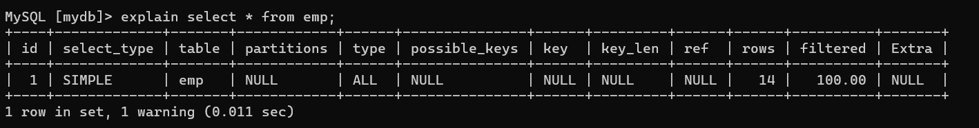
실행계획의 예시
다음은 실행 계획의 예시화면입니다
옵티마이저가 다음과 같은 실행계획을 세웁니다
explain select * from emp;

Slide 55
2장 SQL용어

Slide 56
관계형데이터베이스구조
관계형 데이터베이스는 관계형 데이터 모델 개념을 바탕으로 데이터를 저장하고 관리하는 DB입니다.
관계형 데이터베이스 관리 시스템을 RDBMS(Relational Database Management)라고 합니다.
RDBMS를 사용하는 것으로 MS-SQL, MySQL, PostgreSQL, DB2, Oracle 등이 있습니다.
관계형 데이터베이스를 구성하는 요소로는 테이블, 인덱스,뷰 등이 있습니다.
테이블(table)
관계형 데이터베이스는 기본적으로 데이터를 2차원표 형태로 저장하고 관리하는데 이 표 형태의 데이터 저장 공간을 테이블이라고 합니다. 2차원이기 때문에 가로줄(행, row), 세로줄(열, column)로 구성되어 있습니다.
행 : 하나의 개체를 구성하는 값들을 가로로 나타낸 형태입니다.
열 : 데이터를 대표하는 이름과 공통적인 특성을 정의하여 나타냅니다.

Slide 57
제약조건(primary key와 foreign key)
데이터베이스는 데이터의 무결성, 일관성을 특징으로 합니다. 무결성이란 결함이 없는 성격을 말합니다. 예를 들어 회원 정보를 저장한다고 할 때 회원들의 아이디는 중복되어서는 안 됩니다. 회원들의 아이디가 중복되어 입력되었을 때 데이터베이스 차원에서 잘못된 데이터가 입력되었음을 알릴 수 있도록 해야 하는 데 이를 지원하기 위해서 제약조건을 걸 수 있습니다

Slide 58
primary key
primary key 제약조건은 테이블에 데이터가 null 값을 허용하지 않고 중복되지 않는다는 두 가지 조건을 부여합니다. 회원 테이블의 회원 아이디처럼 중복돼서 저장해서는 안 되는 필드를 primary key로 두면 잘못된 정보가 들어가는 것을 미리 차단합니다. 이러한 성격을 무결성 또는 일관성이라고 합니다.
하나의 테이블에 primary key는 하나만 부여할 수 있습니다. 하나의 필드를 primary key로 지정할 수도 있고 여러 개의 필드를 primary key로 지정할 수도 있습니다. 한 테이블에 여러 개의 필드가 primary key 조건을 만족할 수도 있지만 그중 하나의 필드를 선택하거나 두 개 이상의 필드를 묶어서 primary key를 부여할 수 있습니다. 테이블을 만들고 어떤 필드를 primary key로 할지 결정하는 건 중요한 문제입니다. 테이블 내의 데이터 일관성 유지를 위해서 반드시 필요합니다.
primary key를 지정할 경우에 자동으로 인덱스가 생성됩니다.

Slide 59
primary key 추가 /삭제
mysql의 경우에는 필드에 auto_increment 속성을 줄 경우 이 필드를 primary key로 지정해야 합니다. 대부분의 테이블 설계시 이 방법을 많이 사용합니다.
alter table 테이블명 add primary key(필드명);
ALTER TABLE 테이블명 DROP PRIMARY KEY;
alter table emp add primary key(empno);
-- empno가 primary key조건을 만족해야 한다.
show index from emp;

Slide 60
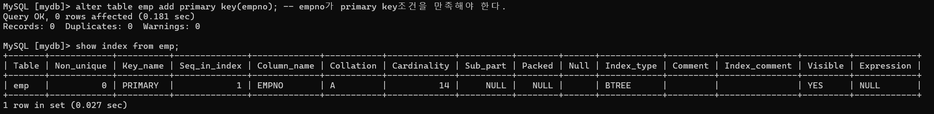
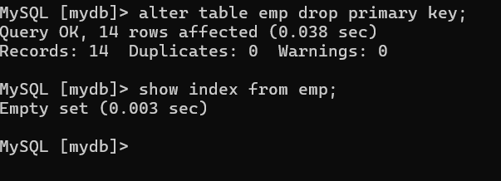
primary key 추가 /삭제

Slide 61
외부키(foreign key)
primary key는 하나의 테이블에서 데이터의 일관성을 유지하기 위한 제약조건이라면 외부 키는 테이블 간의 데이터 일관성을 유지하는 데 필요한 제약조건입니다. 예컨대, 테이블을 설계할 때 사원의 정보와 사원의 부서 정보는 별도의 테이블로 나누어서 저장하는 것이 좋습니다. 왜냐하면 사원의 부서 정보는 계속 바뀌고 부서명도 바뀌는데 사원의 정보 필드에 직접 부서명을 작성하면 메모리를 많이 차지하고, 부서명이 바뀔 때마다 테이블 내의 모든 데이터를 수정해야 하는 문제도 생기기 때문에 보통은 코드 테이블을 만들어서 두 개의 테이블로 관리합니다.
이때 부서 코드 테이블과 사원 테이블은 서로 참조의 관계가 형성됩니다. 사원 테이블에는 부서 코드 테이블에 없는 부서 코드가 들어갈 수가 없고, 부서 코드 테이블에는 사원 코드 테이블에서 참조하고 있는 부서 코드를 함부로 없앨 수 없습니다. 이런 일관성을 유지하기 위해서 두 테이블 간에 외부 키를 지정합니다.

Slide 62
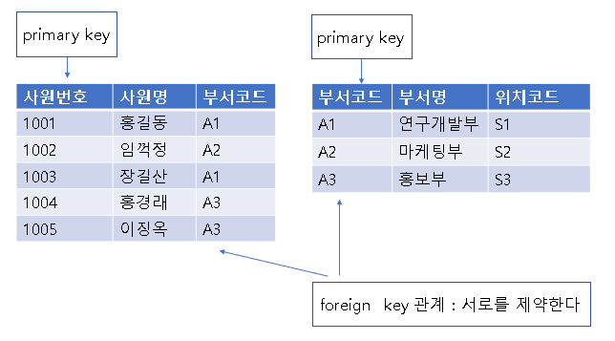
외부키
사원테이블의 부서코드가 부서테이블의 부서코드를 참조합니다. 이때 부서테이블의 부서코드 필드는 적어도 unqiue 제약조건을 만족해야 합니다.
반드시 primary key나 unique 제약조건을 부여해야 합니다.

Slide 63
외부키 추가/삭제
외부 키 추가하기
alter table [추가할테이블명] add constraint [제약조건명] foreign key(컬럼명) references [부모테이블명] (PK컬럼명) [ON DELETE CASCADE / ON UPDATE CASECADE];
외부 키 삭제
alter table [테이블명] drop foreign key [제약조건명];
외부 키 확인
select * from information_schema.table_constraints where table_name = '테이블이름';

Slide 64
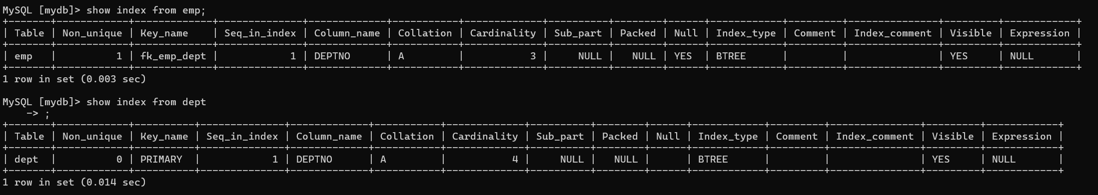
외부키 예제
alter table dept add constraint primary key (deptno);
alter table emp add constraint fk_emp_dept foreign key(deptno) references dept(deptno);

Slide 65
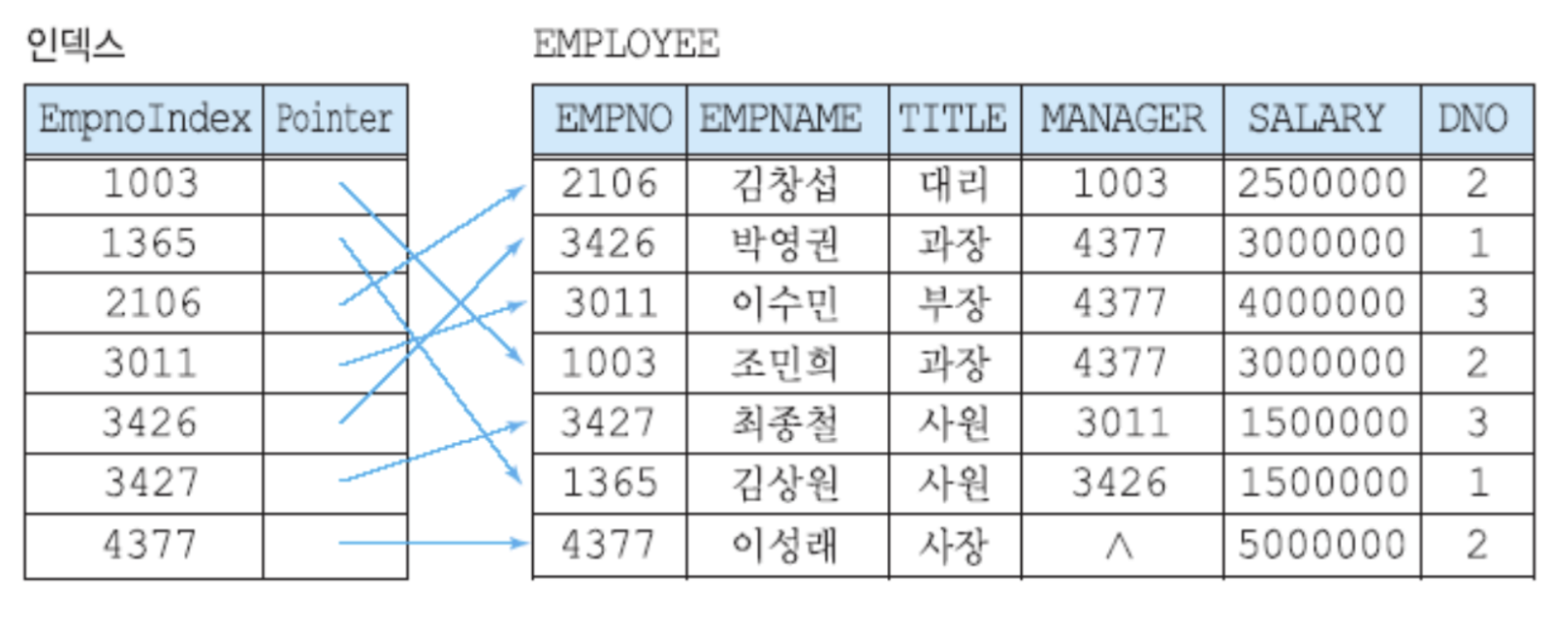
인덱스
인덱스란 데이터베이스에서 키값으로 실제 데이터 위치를 식별하고 데이터 접근속도를 높이고자 생성되는 키 기준으로 정렬된 오브젝트이다
데이터베이스의 기본검색 방법은 순차검색입니다. 찾고자 하는 데이터가 있을 경우 처음부터 차례대로 찾아서 데이터를 찾을때까지 검색을 합니다.
데이터가 많을 경우에 순차검색은 속도가 너무 느립니다.
마치 책에서 색인을 통해 검색하는것처럼 데이터 레코드에 색인을 만들어서 색인을 먼저 찾아보고 실제 데이터를 찾는 빠른 검색기법입니다.
출처 : https://wkdtjsgur100.github.io/database-index/

Slide 66
고유인덱스(unique index)
키값이 unique 제약조건을 만족할때 unique 인덱스를 만들 수 있습니다. 예를들어 주민번호나 학번 사원번호등 값이 중복되지 않는 필드를 기준으로 인덱스를 생성하고자 할때 고유인덱스를 생성할 수 있습니다.
고유인덱스는 primary key를 지정하면 인덱스를 별도로 만들지 않아도 만들 자동으로 인덱스가 생성됩니다.
키값이 중복되지는 않으나 이미 primary key가 지정되어서 이 필드를 primary key 로 지정할 수 없으나 unique 제약조건을 만족한다면 unique index를 만드는 것이 가능합니다.
MySQL의 경우 auto_increment 속성이 있는 필드는 반드시 primary key가 되어야 합니다.

Slide 67
인덱스(비고유, not unique)
unique 조건을 만족하지 않을 때 일반 인덱스를 정의할 수 있습니다.
CREATE INDEX idx_user_email ON users(email);
주의사항
너무 많은 인덱스 → INSERT, UPDATE, DELETE 느려짐
중복 인덱스 → 쓸모 없고 공간 낭비
작은 테이블엔 굳이 인덱스가 큰 효과 없음

Slide 68
조회쿼리
select 필드1, 필드2, 필드3 ...
from 테이블명
where 조건절
order by 필드1 [asc, desc]

Slide 69
데이터를 조회하기 위한 SELECT 문
SELECT 문은 데이터를 조회하기 위한 SQL 명령어입니다.
SQL 명령어는 하나의 문장으로 구성되어야 하는데 문장들은 반드시 세미콜론(;)으로 마쳐야 합니다.
형식 | SELECT [DISTINCT] {*, column[Alias], . . .} FROM table_name;

Slide 70
데이터를 조회하기 위한 SELECT 문
SELECT 문은 반드시 SELECT와 FROM 이라는 2개의 키워드로 구성되어야 합니다. mysql의 경우에 select문만으로 구성이 가능합니다.
예) select now(); -- 다른 dbms에서는 오류 발생
SELECT절은 출력하고자 하는 칼럼 이름을 기술합니다.
특정 컬럼 이름 대신 * 를 기술할 수 있는데, * 는 테이블 내의 모든 컬럼을 출력하고자 할 경우 사용합니다.
FROM절 다음에는 조회하고자 하는 테이블 이름을 기술합니다.
SQL 문에서 사용하는 명령어들은 대문자와 소문자를 구분하지 않습니다

Slide 71
데이터를 조회하기 위한 SELECT 문
다음은 부서 테이블의 내용을 살펴 보기 위한 쿼리 문입니다.
SELECT는 데이터베이스 내에 저장 되어있는 테이블을 조회하기 위한 명령어입니다.
SELECT 다음에는 보고자 하는 대상의 컬럼 이름을 기술합니다. SELECT 다음에 *을 기술하면 지정된 테이블(dept)의 모든 컬럼을 조회합니다.
FROM 다음에는 보고자 하는 대상의 테이블 이름을 기술합니다.
예 | SELECT * FROM dept;

Slide 72
특정 데이터만 보기
사원번호에 해당되는 컬럼 이름은 empno이고 사원명에 해당되는 컬럼 이름은 ename입니다. empno와 ename을 출력하기 위해서는 출력하고자 하는 순서대로 기술하되 컬럼과 컬럼 사이에 콤마를 기술합니다.
예 | select empno, ename from emp;

Slide 73
산술 연산자
급여로 연봉 계산을 해보도록 합시다. 일반적으로 연봉은 급여를 12번 곱한 것이므로 연봉을 구하기 위해서 산술 연산자를 사용합시다. 그밖에도 수학연산에 필요한 연산자와 함수가 많습니다.
종류 | 예
+ | SELECT sal + comm FROM emp;
- | SELECT sal - 100 FROM emp;
* | SELECT sal * 12 FROM emp;
/ | SELECT sal / 2 FROM emp;
예 | SELECT ename, sal, sal*12 FROM emp; -- aliasing 사용 SELECT ename, sal, sal*12 as year_salary FROM emp;

Slide 74
NULL도 데이터이다.
널은 매우 중요한 데이터입니다. 왜냐하면 mysql에서는 컬럼에 널값이 저장되는 것을 허용하는데 널 값을 제대로 이해하지 못한 채 쿼리문을 사용하면 원하지 않는 결과를 얻을 수 있기 때문입니다.
다음은 널에 대한 이해를 돕기 위해서 다양한 널의 정의를 살펴본 것입니다.
1. 0(zero)도 아니고
2. 빈 공간도 아니다.
3. 미확정(해당 사항 없음), 알 수 없는(unknown) 값을 의미한다.
4. 어떤 값인지 알 수 없지만 어떤 값이 존재하고 있다.
5. ? 혹은 ∞의 의미이므로
6. 연산, 할당, 비교가 불가능하다.

Slide 75
NULL도 데이터이다.
널은 ? 혹은 ∞의 의미이기 때문에 연산, 할당, 비교가 불가능합니다.
다음은 산술 연산자를 이용해서 연봉을 계산하는 쿼리문으로 앞에서 구했던 예제에서 커미션을 연봉 계산에 추가해 본 것입니다. 커미션의 경우에는 널값을 가진 행도 있으므로 널 값을 가진 데이터와 산술 연산하면 어떤 결과가 나오는지를 확인할 수 있는 좋은 예제입니다.
100 + ? = ?
100 + ∞ = ∞

Slide 76
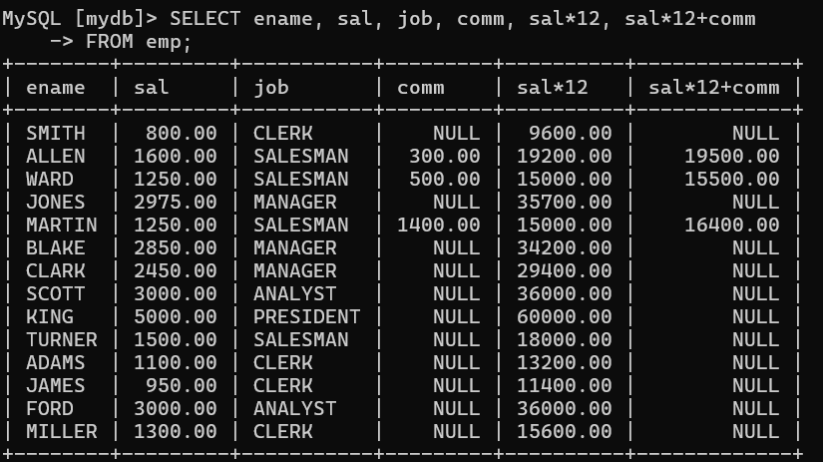
NULL도 데이터이다.
예 | SELECT ename, sal, job, comm, sal*12, sal*12+comm FROM emp;
영업직인 경우 커미션(comm) 컬럼에 값이 저장되어 있으므로 제대로 연봉 계산을 하게 된다.
영업직이 아닌 경우에는 커미션에 널 값이 저장되어 있어서 연봉 계산 결과도 널값으로 구해지는 모순이 발생한다.

Slide 77
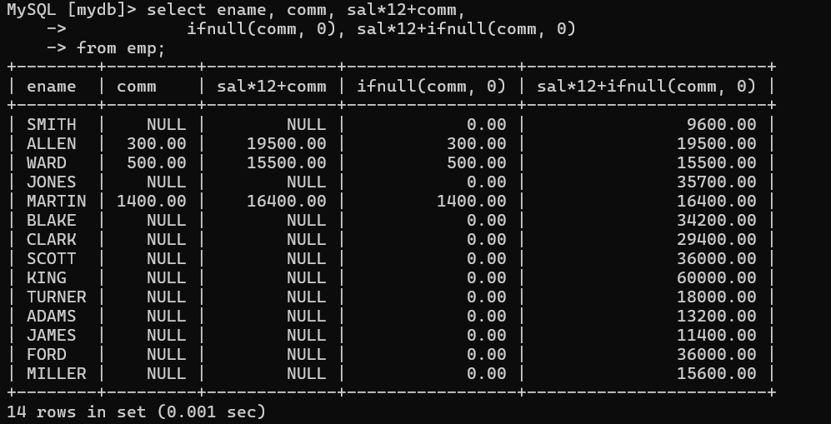
NULL도 데이터이다.(ifnull)
예 | select ename, comm, sal*12+comm, ifnull(comm, 0), sal*12+ifnull(comm, 0) from emp;
연봉 계산을 위해 사원 테이블에서 급여와 커미션 칼럼을 살펴본 결과 영업사원이 아닌 사원들의 커미션은 NULL로 지정되어 있으므로 연봉을 올바르게 계산하기 위해서는 커미션이 NULL인 경우 0으로 변경하여 계산에 참여하도록 해야 합니다.
mysql 에서는 NULL을 0 또는 다른 값으로 변환하기 위해서 사용하는 함수로 ifnull을 제공합니다.
ifnull (필드명, 기본값) 필드값이 null이 아니면 필드값을 null이면 기본값을 반환합니다

Slide 78
컬럼 이름에 별칭 지정하기(alias)
SQL에서 쿼리문의 결과가 출력될 때, 컬럼 이름이 컬럼에 대한 헤딩(heading)으로 출력됩니다.
예 | select ename, sal*12+nvl(comm, 0) from emp;

Slide 79
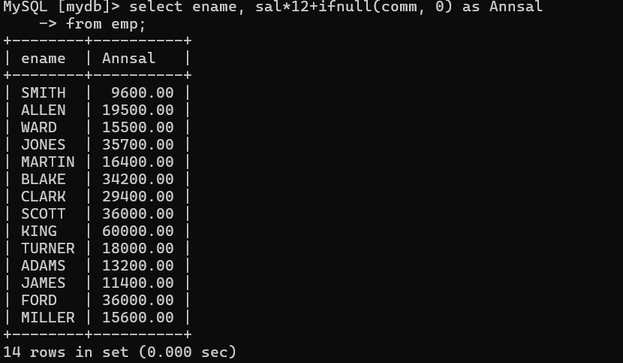
AS 로 컬럼에 별칭 부여하기
컬럼 이름 대신 별칭을 출력하고자 하면 컬럼을 기술한 바로 뒤에 AS 라는 키워드를 쓴 후 별칭을 기술합니다.
예 | select ename, sal*12+ifnull(comm, 0) as Annsal from emp;

Slide 80
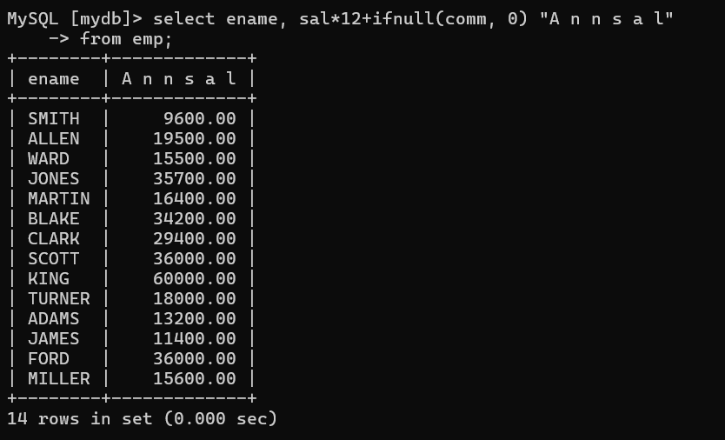
“ ”로 별칭 부여하기- 공백이나 특수문자 사용시
예 | select ename, sal*12+ifnull(comm, 0) "A n n s a l" from emp;

Slide 81
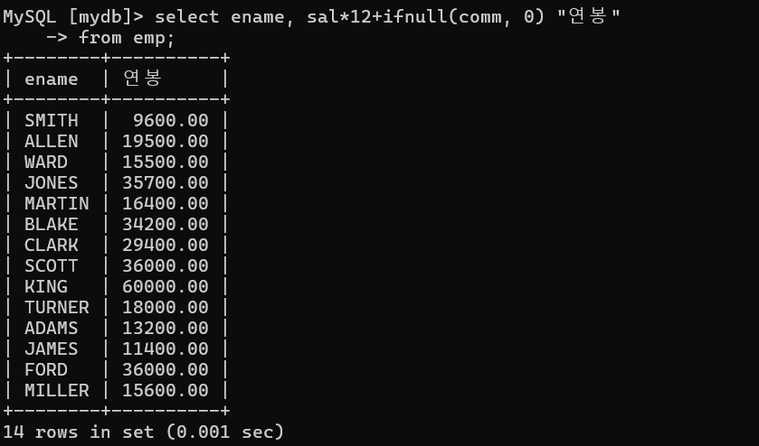
별칭으로 한글 사용하기
영어가 아닌 한글로 별칭을 부여해 봅시다.
MySQL에서 한글을 지원하므로 별칭이 아닌 테이블을 생성할 때 컬럼을 설정하면서 컬럼 이름도 한글로 부여할 수 있습니다.
예 | select ename, sal*12+ifnull(comm, 0) "연봉" from emp;

Slide 82
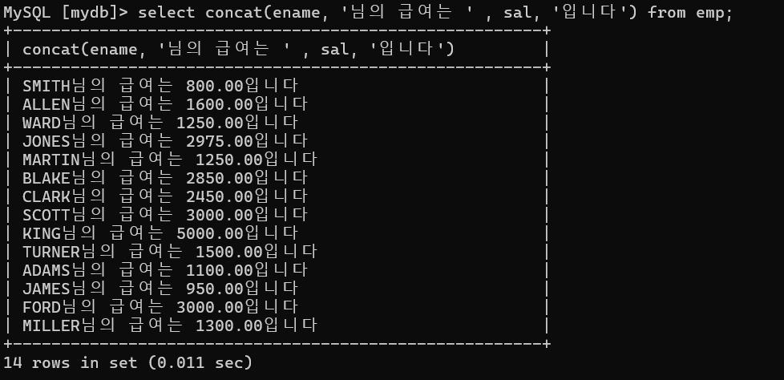
문자열 연결하기
select concat(ename, '님의 급여는 ' , sal, '입니다') from emp;

Slide 83
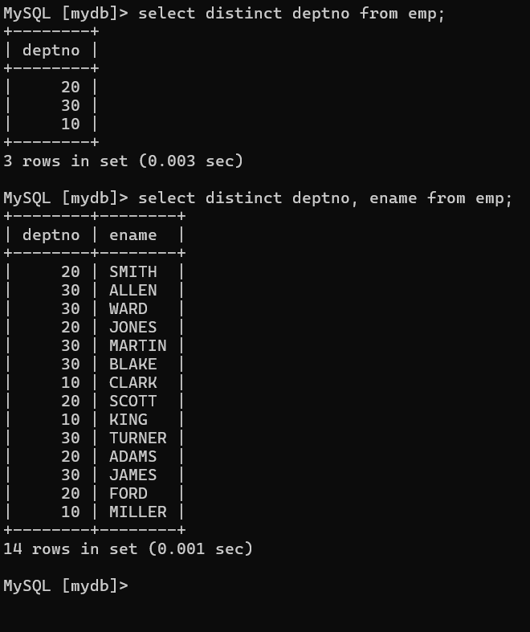
DISTINCT 키워드
distinct 키워드는 뒤에 오는 모든 필드들을 조합하여 유일한 데이터를 가져오는 키워드 입니다.
하나의 필드만 있을 경우 유일값을 가져올때
두개이하의 필드가 있을 경우 유일값을 가져올때 deptno 와 ename을 조합하여 유일한 값을 가져옵니다

Slide 84
DISTINCT 키워드
사원들이 소속되어 있는 부서의 목록을 얻기 위한 목적이라면 같은 부서의 번호가 중복되어 출력되는 것은 의미가 없습니다.
중복되는 부서 번호를 한 번씩만 출력하기 위해서는 키워드 DISTINCT를 사용합니다.
예 | select distinct deptno from emp;

Slide 85
select 문에 조건 부여하기

Slide 86
select 문에 조건 부여하기
select 문의 where 조건적을 이용해 특정 데이터를 추출하거나, order by 구문으로 데이터를 특정 순서대로 추출해봅시다

Slide 87
WHERE 조건과 비교 연산자
원하는 로우만 얻으려면 다음과 같이 로우를 제한하는 조건을 SELECT 문에 WHERE 절을 추가하여 제시해야합니다.
조건절은 다음의 세부분으로 구성이 됩니다.
형식 | SELECT * [column1, column2, .. ,columnn] FROM table_name WHERE 조건절;
조건절의 구성 | WHERE SAL >= 3000; ①컬럼 ②연산자 ③비교대상값

Slide 88
비교 연산자
연산자 | 의 미 | 예 제
= | 같다. | SELECT EMPNO, ENAME, SAL FROM EMP WHERE SAL=3000;
> | 보다 크다. | SELECT EMPNO, ENAME, SAL FROM EMP WHERE SAL>3000;
< | 보다 작다. | SELECT EMPNO, ENAME, SAL FROM EMP WHERE SAL<3000;
>= | 보다 크거나 같다. | SELECT EMPNO, ENAME, SAL FROM EMP WHERE SAL>=3000;
<= | 보다 작거나 같다. | SELECT EMPNO, ENAME, SAL FROM EMP WHERE SAL<=3000;
<>, !=, ^= | 다르다. | SELECT EMPNO, ENAME, SAL FROM EMP WHERE SAL<>3000;

Slide 89
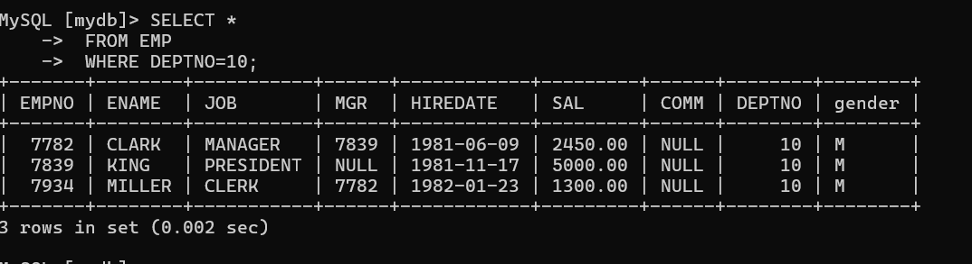
<실습>부서번호가 10번인 사람들만
예 | SELECT * FROM EMP WHERE DEPTNO=10;

Slide 90
문자 데이터 조회
이전 예제에서 비교 연산자를 하기 위해서 다루었던 컬럼들은 수치 형태로 선언되었습니다. 이번에는 급여가 아닌 사원 이름 같은 문자 데이터를 조회해 봅시다.
다음은 이름이 FORD인 사원의 사원번호(EMPNO)과 사원이름(ENAME)과 급여(SAL)을 출력하는 예제입니다.
예 | SELECT EMPNO, ENAME, SAL FROM EMP WHERE ENAME='FORD';

Slide 91
문자 데이터 조회
SQL에서 문자열이나 날짜는 반드시 단일 따옴표(single quotation) 안에 표시해야 합니다.
SQL문에 사용되는 키워드인 SELECT 나 FROM 이나 WHERE 등은 대소문자를 구별하지 않지만 테이블 내에 저장된 데이터 값은 대소문자를 구분해야 합니다. 그러나 mysql 은 데이터도 구분하지 않습니다. WHERE ENAME=＇ford＇와 같이 기술하면 사원이름이 FORD 이거나 ford 이거나 Ford이거나 모두 찾을 수 있습니다.

Slide 92
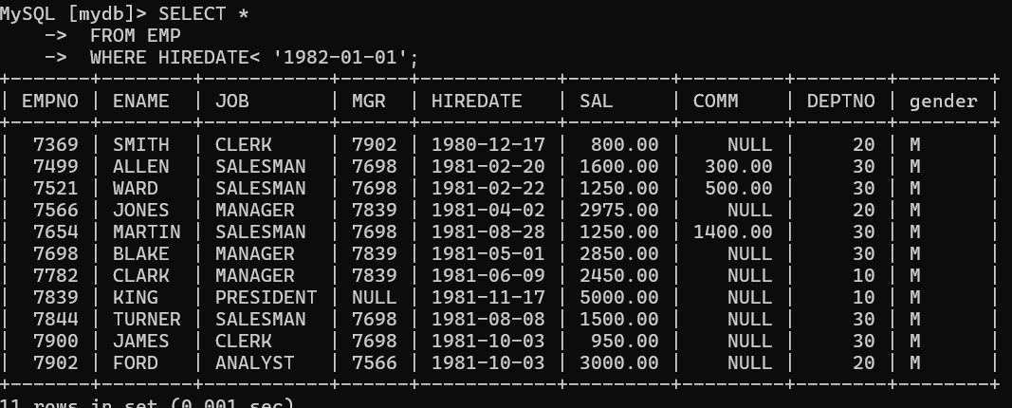
날짜 데이터 조회
1982년 1월 1일 이후에 입사한 사원을 조회하려면 어떻게 해야할까요? 날짜는 문자열과 마찬가지로 단일 따옴표 안에 기술해야 합니다.
다음은 1982년 1월 1일 이전에 입사한 사원을 출력하는 예제입니다.
예 | SELECT * FROM EMP WHERE HIREDATE< '1982-01-01';

Slide 93
논리 연산자
MySQL에서 사용가능한 논리 연산자 AND나 OR나 NOT가 있습니다.
연산자 | 의미
AND | 두 가지 조건을 모두 만족해야만 검색할 수 있다. SELECT * FROM emp WHERE deptno=10 AND job='MANAGER';
OR | 두 가지 조건 중에서 한 가지만 만족하더라도 검색할 수 있다. SELECT * FROM emp WHERE deptno=10 OR job='MANAGER';
NOT | 조건에 만족하지 못하는 것만 검색한다. SELECT * FROM emp WHERE NOT deptno=10;

Slide 94
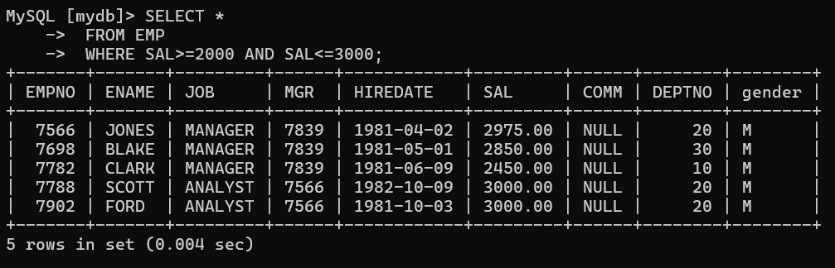
BETWEEN AND 연산자
2000에서 3000 사이의 급여를 받는 사원과 같이 특정 범위 내에 속하는 데이터인지를 알아보기 위해서 비교연산자와 논리 연산자를 결합하여 표현할 수 있습니다.
예 | SELECT * FROM EMP WHERE SAL>=2000 AND SAL<=3000;

Slide 95
BETWEEN AND 연산자
MySQL 에서는 특정 범위의 값을 조회하기 위해서는 BETWEEN AND 연산자를 사용할 수 있습니다.
다음은 2000에서 3000 사이의 급여를 받는 사원을 조회하기 위해서 BETWEEN AND 연산자를 사용한 예입니다.
형식 | column_name BETWEEN A AND B
예 | SELECT * FROM EMP WHERE SAL BETWEEN 2000 AND 3000;

Slide 96
BETWEEN AND 연산자
BETWEEN AND 연산자는 숫자형뿐만 아니라 문자형, 날짜형에도 사용할 수 있습니다.
주의할 점은 비교 대상이 되는 값을 단일 따옴표로 둘러싸야 한다는 점입니다.
1981년에 입사한 사원을 출력해 봅시다.
예 | select * from emp where hiredate between '1981-01-01' and '1981-12-31';

Slide 97
IN 연산자
사원번호가 7369 이거나 7566 이거나 7900 인 사원을 검색하기 위해서 다음과 같이 쿼리문을 작성했습니다.
비교 연산자와 논리 연산자 OR를 사용해야 합니다.
위 예제를 보면 OR 연산자로 묶인 비교 연산자 내의 컬럼은 COMM 으로 동일합니다.
예 | SELECT * FROM EMP WHERE empno=7369 OR empno=7566 or empno=7900;

Slide 98
IN 연산자 ( 운영할때 아주 많이 사용함)
동일한 필드가 여러 개의 값 중에 하나인 경우인지를 살펴보기 위해서 비교 연산자와 논리 연산자 OR를 사용하여 복잡하게 쿼리문을 작성하지 않고 IN 연산자를 사용하여 훨씬 간단하게 표현할 수 있습니다.
특정 필드의 값이 A이거나 B이거나 C 중에 어느 하나만 만족하더라도 출력하도록 하는 표현을 IN 연산자를 사용하여 할 수 있습니다.
사원번호가 7369 이거나 7566 이거나 7900 인 사원을 검색하기 위해서 IN 연산자를 사용합니다.
형식 | column_name IN(A, B, C)
예 | SELECT * FROM EMP WHERE empno IN(7369, 7566, 7900);

Slide 99
not IN 연산자
이번에는 사원번호가 7369 이거나 7566 이거나 7900 인 사원을 제외하고 찾아봅시다
not in 연산자
예 | SELECT * FROM EMP WHERE empno!=7369 and empno!=7566 and empno!=7900;
예 | SELECT * FROM EMP WHERE empno not IN(7369, 7566, 7900);

Slide 100
LIKE 연산자와 와일드카드
LIKE 연산자는 검색하고자 하는 값을 정확히 모를 경우에도 검색 가능하도록 하기 위해서 와일드카드와 함께 사용하여 원하는 내용을 검색하도록 합니다. 다음은 LIKE 연산자의 형식입니다.
형식 | column_name LIKE pattern

Slide 101
LIKE 연산자와 와일드카드
LIKE 다음에는 pattern을 기술해야 하는데 pattern에 다음과 같이 두 가지 와일드카드가 사용됩니다.
와일드카드 | 의미
% | 문자가 없거나, 하나 이상의 문자가 어떤 값이 와도 상관없다.
_ | 하나의 문자가 어떤 값이 와도 상관없다.

Slide 102
와일드카드(% 여러글자, _ 한글자) 사용하기
찾으려는 이름이 F로 시작 하는 것은 알지만 그 뒤의 문자는 모를 경우 ename = 'F'로 검색하게 되면 될까요?
ename = 'F' 표현은 이름이 정확히 F인 사람만을 검색하겠다는 의미이기에 이름이 'F' 로 시작하는 사원을 검색하지 못합니다.
검색하고자 하는 값을 정확히 모를 경우 즉, 특정 문자 포함되기만 하고 그 이전이나 이후에 어떤 문자가 몇 개가 오든지 상관없다는 의미를 표현하기 위해서는 LIKE 연산자와 함께 %를 사용해야 합니다.
예 | SELECT * FROM EMP WHERE ENAME LIKE 'F%'; select * from emp where ename like 'f_rd';

Slide 103
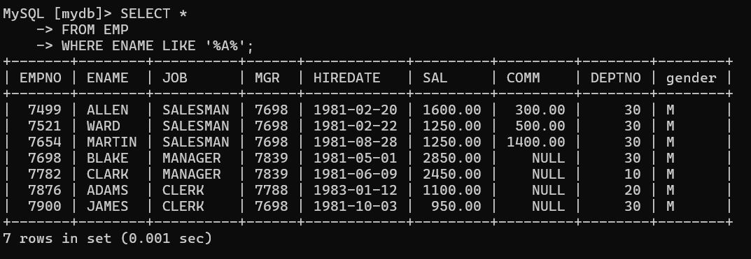
와일드카드(%) 사용하기
이번에는 이름 중 A를 포함하는 사원을 검색해봅시다.
문자 A 앞뒤에 %를 기술하면 문자열 중간에 A 문자만 있으면 앞뒤에 어떤 문자열이 몇 개가 오든 상관없이 찾습니다.
예 | SELECT * FROM EMP WHERE ENAME LIKE '%A%';

Slide 104
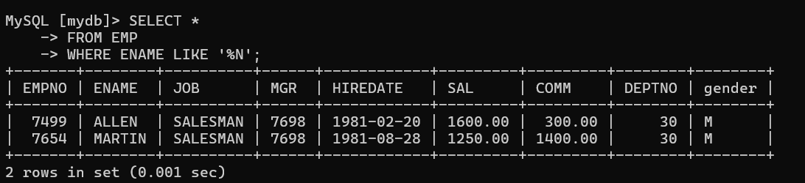
와일드카드(%) 사용하기
이번에는 문자열의 앞에 어떤 문자열이 몇 개가 오든 상관없이 N으로 끝나는 데이터를 찾아봅시다.
예 | SELECT * FROM EMP WHERE ENAME LIKE '%N';

Slide 105
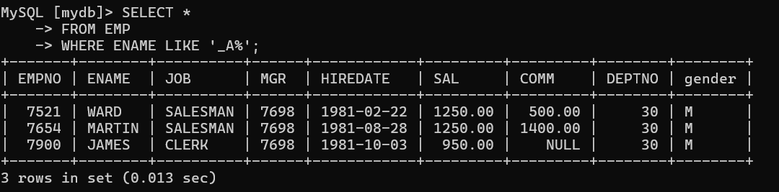
와일드카드(_) 사용하기
_ 역시 %와 마찬가지로 어떤 문자가 오든 상관없다는 의미로 사용되는 와일드카드입니다.
차이점은 %는 몇 개의 문자가 오든 상관없지만 _ 는 단 한 문자에 대해서만 와일드카드 역할을 합니다.
다음은 이름의 두 번째 글자가 A인 사원을 찾는 예제입니다.
예 | SELECT * FROM EMP WHERE ENAME LIKE '_A%';

Slide 106
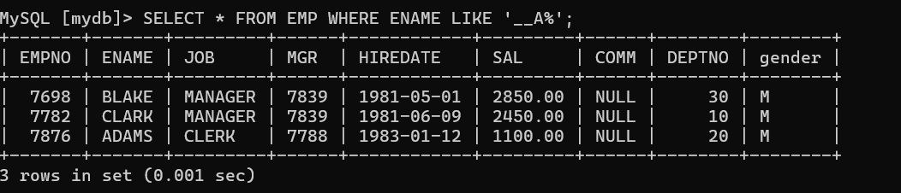
와일드카드(_) 사용하기
세 번째 글자가 A인 자료를 검색하려면 __A%처럼 기술해야 합니다.
예 | SELECT * FROM EMP WHERE ENAME LIKE '__A%'; -- 밑줄문자 두개임

Slide 107
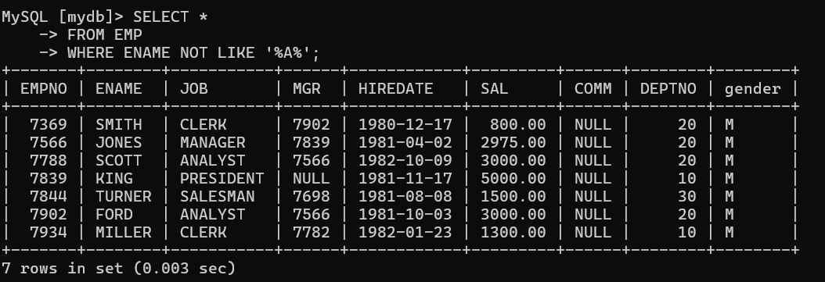
NOT LIKE 연산자
이름에 A를 포함하지 않은 사람만을 검색하려고 할 경우에 NOT LIKE 연산자를 사용합니다.
예 | SELECT * FROM EMP WHERE ENAME NOT LIKE '%A%';

Slide 108
NULL을 위한 연산자
사원 테이블의 커미션 컬럼에 널이 저장되어 있으므로 = 연산자로 커미션을 받지 않는 사원에 대한 검색해 봅시다.
NULL 값을 가진 데이터와 비교 연산한 결과는 다음과 같습니다. 왜냐하면 NULL이 저장되어 있는 경우에는 = 연산자로 판단할 수 없기 때문입니다.
SELECT * FROM EMP WHERE COMM is null;
SELECT * FROM EMP WHERE COMM is not null;
예 | SELECT * FROM EMP WHERE COMM=NULL;

Slide 109
IS NULL과 IS NOT NULL
어떤 컬럼을 NULL 즉, 모르는 값과 같다(=)라는 것은 의미상으로 말이 되지 않기 때문에 = 대신 IS NULL 연산자를 사용해야 합니다.
IS NULL 연산자 역시 조건절에 사용되면 대상 컬럼과 연산자, 비교할 값 세부분으로 구성되어야 합니다.
이번에는 IS NULL 연산자를 사용하여 커미션을 받지 않는 사원을 검색해 봅시다.
형식 | 대상컬럼 IS (연산자) NULL(비교값)
예 | SELECT * FROM EMP WHERE COMM IS NULL;

Slide 110
정렬을 위한 ORDER BY 절
정렬이란 크기 순서대로 나열하는 것을 의미합니다.
오름차순(ascending) 정렬 방식
작은 것이 위에 출력되고 아래로 갈수록 큰 값이 출력
내림차순(descending) 정렬 방식이
큰 값이 위에 출력되고 아래로 갈수록 작은 값이 출력
로우를 정렬하기 위해서는 SELECT 문에 ORDER BY 절을 추가하고 어떤 컬럼을 기준으로 어떤 정렬을 할 것인지를 결정해야 합니다.
 | ASC(오름차순) | DESC(내림차순)
숫자 | 작은 값부터 정렬 | 큰 값부터 정렬
문자 | 사전 순서로 정렬 | 사전 반대 순서로 정렬
날짜 | 빠른 날짜 순서로 정렬 | 늦은 날짜 순서로 정렬
NULL | 가장 마지막에 나온다. | 가장 먼저 나온다.

Slide 111
정렬 방식에 여러 가지 조건 제시
급여를 많이 받는 사람부터 적게 받는 사람 순으로 순차적으로 출력하는 결과 화면을 살펴보면 동일한 급여를 받는 사람이 존재합니다.
급여가 같은 사람이 존재할 경우 이름의 철자가 빠른 사람부터 출력되도록 하려면 정렬 방식을 여러 가지로 지정해야 합니다.
예 | SELECT * FROM EMP ORDER BY SAL DESC, ENAME ASC;

Slide 112
DML
insert
insert into 테이블명 (필드 1, 필드 2, 피드 3,...) values (‘값 1’, ‘값 2’, ‘값 3’,...);
update
update 테이블명 set 필드명 1=값 1, 필드명 2=값 2,... where 조건식;
delete
delete from guestbook where id=1

Slide 113
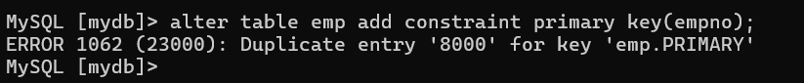
insert 명령어
insert into emp(empno, ename) values(8000, '홍길동');
insert into emp(empno, ename) values(8000, '임꺽정’);
-- empno에 primary key가 없어서 insert 시 오류가 발생하지 않음
-- 현재는 empno 값이 중복되어서 primary key 지정을 못함
alter table emp add constraint primary key(empno);
마지막에 추가한 임꺽정 데이터를 삭제해야 한다.
delete from emp where ename='임꺽정';
alter table emp add constraint primary key(empno);

Slide 114
insert 명령어
insert into emp(empno, ename) values(8000, '임꺽정’);
primary key 의 역할임
‘ 가 데이터로 전달되어야 할때는 ‘’ 두개로 바꿔서 넣어야 한다
insert into emp(empno, ename) values(8001, '임꺽정');
insert into emp(empno, ename) values(8002, 'Tom''s');
insert into emp(empno, ename) values(8003, '''장길산산''');

Slide 115
서브쿼리
서브쿼리란 쿼리 안에 있는 또 다른 쿼리를 말합니다. 서브쿼리가 메인보다 먼저 실행되고 그 실행 결과를 가지고 메인쿼리를 실행합니다.
서브쿼리는 select 절 from절 where 절등 아무곳에나 올 수 있습니다.
SELECT절 | SELECT name, (SELECT COUNT(*) FROM orders WHERE user_id = u.id) | 컬럼처럼 사용
WHERE절 | WHERE column = (SELECT ...) | 조건 비교용
FROM절 | FROM (SELECT * FROM table) AS t | 서브쿼리를 테이블처럼 사용 inline view처럼 사용한다.

Slide 116
서브쿼리 종류
스칼라 서브쿼리 (결과가 1개 값만 나옴), select절
서브쿼리 실행 결과가 값 하나임
다중행 서브쿼리 (IN, ANY, ALL 등과 함께 사용)
서브쿼리 결과가 여러개의 행이다.
in : = or = or = or 로 해석됨
any 부등호 or 부등호 or 부등호 or 로 해석됨
all 등호 or 등호 or 등호 or 로 해석됨
상관 서브쿼리 (외부 쿼리의 값을 내부 쿼리에서 참조한다)

Slide 117
update와 delete
-- 특정 직원(SCOTT)의 급여를 3500으로 변경
UPDATE EMP SET sal = 3500 WHERE ENAME = 'SCOTT';
-- 전체 직원의 급여를 10% 인상
UPDATE EMP SET sal = sal * 1.10;
-- 특정 직원(ENAME이 'MARTIN') 삭제
DELETE FROM EMP WHERE ENAME = 'MARTIN';
-- 급여가 1200 이하인 직원 삭제
DELETE FROM EMP WHERE sal <= 1200;

Slide 118
join
INNER JOIN 두 테이블 모두에 일치하는 값이 있는 행만 가져옴
LEFT JOIN (또는 LEFT OUTER JOIN) 왼쪽 테이블의 모든 행 + 오른쪽 일치하는 값
RIGHT JOIN (또는 RIGHT OUTER JOIN) 오른쪽 테이블의 모든 행 + 왼쪽 일치하는 값
FULL OUTER JOIN 두 테이블의 모든 행 (MySQL에서는 직접 지원 X → UNION으로 가능함)
CROSS JOIN 두 테이블의 모든 조합 (데카르트 곱)
SELF JOIN 같은 테이블을 스스로와 JOIN

Slide 119
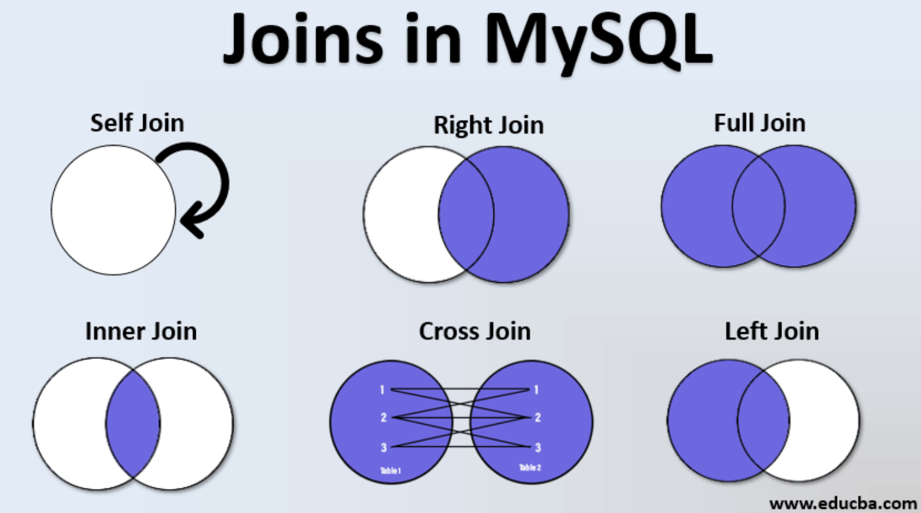
join
https://velog.io/@youjung/g/MySQL-JOIN

Slide 120
join
드라이빙 테이블과 드리븐 테이블
드라이빙 테이블은 조인에서 먼저 접근하는 테이블 입니다.
드라이븐 테이블은 조인에서 나중에 접근하는 테이블 입니다. 드라이빙 테이블에서 나온 결과를 기준으로 나중에 조회되는 테이블입니다.
SELECT E.EMPNO, E.ENAME, E.JOB, E.sal, D.DNAME, D.LOC
FROM EMP E
inner JOIN DEPT D ON E.DEPTNO = D.DEPTNO;
드라이빙 테이블 예시)emp
드라이븐 테이블 예시)dept

Slide 121
드라이빙 테이블 선택조건
필터 조건이 많은 테이블(where 조건절에서 사용될 테이블) 을 드라이빙으로 하는것이 좋다 – 가급적 반환 개수가 적은 테이블, 필터가 조인보다 먼저 적용된다.
선택도(Selectivity)가 높은 테이블을 드라이빙으로 하는것이 좋다
선택도는 전체 레코드 중에서 조건에 해당하는 비율이 낮을수록 높음.
예: 전체 100만 건 중 10건만 WHERE 조건에 걸린다면 선택도가 높다고 할수있다.
작은 테이블을 드라이빙으로 (특히 중간 테이블이 클 때)
작은 테이블 먼저 읽고, 그 결과로 큰 테이블을 조인 디스크 I/O, 조인 비용 줄이기 유리
인덱스가 있는 테이블을 드리븐으로
드리븐 테이블에 인덱스가 있다면, 드라이빙 테이블의 결과로 인덱스를 이용한 빠른 검색이 가능.

Slide 122
드라이빙 테이블
별도의 필터나 인덱스가 없을때는 작은 테이블을 선택하라
메모리/버퍼 효율
작은 테이블을 먼저 읽으면 메모리에 잘 올라가고, 나중에 큰 테이블과 조인할 때 불필요한 디스크 접근을 줄일 수 있다.
조인 횟수 감소
조인 루프(중첩 루프 조인 등)에서 드라이빙 테이블의 건수만큼 드리븐 테이블을 접근하게 되니까 작은 테이블을 드라이빙으로 하면 전체 연산량이 줄어든다.
정렬/임시 테이블 줄이기
작은 테이블을 먼저 읽으면 쿼리 옵티마이저가 불필요한 정렬이나 임시 테이블 생성을 생략할 가능성이 커짐.

Slide 123
중첩 루프 조인(Nested loop join)
두 테이블을 중첩된 반복문처럼 처리하는 조인 방식입니다.
드라이빙 테이블의 데이터 1건당 드리븐 테이브ㄹ을 반복해 검색하며 최종적으로 양쪽 테이블에 공통된 데이ㅓ를 출력합니다.
SELECT *
FROM EMP e
JOIN DEPT d ON e.DEPTNO = d.DEPTNO;
드라이빙 테이블 : emp(from절 가까이) , 드리븐 테이블 : dept
join이 되는 컬럼에 인덱스가 작성되면 좋습니다.

Slide 124
블록중첩 루프 조인
드라이빙 테이블에 조인 버퍼라는 개념을 도입함
하나의 테이블에서 블록 단위로 데이터를 읽고, 다른 테이블을 그 블록의 각 행과 비교하여 매칭되는 결과를 찾는 방식입니다.
조건이 거의 없고 인덱스도 없고 조인 조건이 단순할 때 유용합니다. 데이터가 너무 많을경우에는 오히려 느려질 수도 있습니다.

Slide 125
배치키 엑세스 (Batch Key Access, BKA)란?
일반적으로 Nested Loop Join에서는 드라이빙 테이블의 각 행마다 드리븐 테이블을 접근하기 때문에 디스크 I/O가 많고 느릴 수 있습니다.
BKA는 드라이빙 테이블의 조인 키 값들을 한꺼번에 모아서 배치로 드리븐 테이블을 검색하는 방식입니다.
디스크 I/O 감소 : 여러 키로 한번에 읽기 때문에 디스크 접근 횟수 줄어듦
캐시 효율 향상: 접근 패턴이 더 예측 가능해지고, 버퍼 캐시에 더 잘 적중
인덱스를 적극 활용:드리븐 테이블에 인덱스가 있다면 훨씬 효과적
SET optimizer_switch = 'batched_key_access=on’; 를 통해 활성화를 해야 작동한다.

Slide 126
해쉬조인
MySQL 8.0.18 이상부터 옵티마이저가 내부적으로 해시 조인 전략을 사용할 수있습니다
해시 조인은 조인 키를 기준으로 해시 테이블을 만들어 조인을 수행하는 방식입니다.
장점
빠른 검색 해시 테이블에서 빠르게 매칭 (O(1) 속도에 가까움)
인덱스 불필요 드리븐 테이블에 인덱스 없어도 OK
대량 조인에 적합 특히 대용량 테이블 간 조인에서 효율적
사용조건
optimizer_switch 설정 'hash_join=on' 이 되어 있어야 함
일반적으로 INNER JOIN, EQUI-JOIN (ON A.id = B.id) 에서 사용 가능
해시 테이블을 메모리에 만들어야 하므로 RAM 사용량 고려해야 함

Slide 127
해쉬조인
옵티마이저를 이용한 해쉬조인
SET optimizer_switch = 'hash_join=on';
EXPLAIN FORMAT=TRADITIONAL
SELECT *
FROM big_table1 A
JOIN big_table2 B ON A.id = B.id;
힌트를 이용한 해쉬조인
SELECT /*+ HASH_JOIN(B) */ *
FROM A
JOIN B ON A.id = B.id;
중요사항 : 대용량일때 의미가 있어서 위처럼 한다고 해서 해쉬조인을 하지는 않는다

Slide 128
페이징(limit)
웹상에서 게시판의 글을 읽어올 때 데이터를 페이지 단위로 불러와야 합니다. 게시판에서 글을 쓰면 그 글을 디비에 저장해야 하고, 글을 읽고자 할 때 그 테이블에 저장된 모든 글을 한 번에 불러오면 시간도 오래 걸리고 메모리도 낭비되기 때문에 원하는 만큼의 데이터만 잘라서 가져오는 것을 페이징이라 합니다

Slide 129
limit 명령어
각 DBMS마다 페이징 쿼리를 구현하는 방법은 다 다릅니다. MySQL은 limit 명령어를 사용합니다. limit 명령어는 select 구문의 마지막에 붙입니다. limit offset, count를 부여하면 원하는 데이터 개수만큼 가져올 수 있습니다. offset은 가져올 데이터의 시작 위치를 지정하는데 첫 번째 데이터의 offset은 0입니다.
만일 페이지가 1페이지면 select * from guestbook limit 0, 10으로 해야 하고 페이지가 2이면 select * from guestbook limit 10, 10 이런 식으로 데이터를 가져오면 됩니다.
select * from emp limit 0, 3;
select * from emp limit 3, 3;
select * from emp limit 6, 3;

Slide 130
mysql 8부터 분석함수 지원
함수 | 설명
ROW_NUMBER() | 정렬 기준에 따라 각 행에 고유한 번호를 부여
RANK() | 동점이 있으면 같은 순위 부여 후 건너뜀
DENSE_RANK() | 동점이 있어도 순위 건너뛰지 않음
NTILE(N) | 결과를 N개의 동일한 그룹으로 분할
LAG() | 이전 행의 값을 가져옴
LEAD() | 다음 행의 값을 가져옴
FIRST_VALUE() | 파티션 내 첫 번째 값
LAST_VALUE() | 파티션 내 마지막 값
SUM() OVER() | 누적합 계산 등 가능
AVG() OVER() | 이동 평균 등 가능

Slide 131
인덱스란
색인순차검색은 자주 검색이 이루어지는 필드를 기준으로 색인표를 만들어서 색인을 먼저 검색하고 데이터를 검색하는 검색 기법입니다.
보통의 경우에는 색인을 사용하는 것이 full table scan 보다 속도가 빠르지만 반드시 그렇지는 않습니다.
일반적으로 SELECT 쿼리의 속도를 개선하지만, INSERT, UPDATE, DELETE 성능은 약간 저하될 수 있습니다.
인덱스가 추가되면서 데이터 변경 시마다 인덱스도 갱신해야 하기 때문입니다.

Slide 132
인덱스검색이 적절하지 않은 경우
데이터가 너무 적은 경우 (Few Rows)
테이블이 작으면 인덱스를 탐색하는 비용이 오히려 더 큼
MySQL은 "작은 테이블에서는 인덱스를 무시하고 Full Table Scan을 수행하는 경우가 있음“
결과 집합이 너무 큰 경우 (Large Result Set)
인덱스를 사용하면 인덱스를 탐색한 후, 개별적으로 데이터를 읽어야 함 (랜덤 액세스)하지만 Full Table Scan은 연속적인 데이터 읽기(Sequential Read)가 가능하여 빠를 수도 있다.
예) 성별 – 어차피 데이터는 남자 아니면 여자이다. 인덱스를 읽고 데이터를 찾는게 더 느리다
예) 주소의 경우 서울시나 경기도에 사는 사람들이 압도적으로 많다. 이럴때는 인덱스를 쓰지 않는 편이 좋다

Slide 133
인덱스검색이 적절하지 않은 경우
인덱스가 너무 많거나 비효율적인 경우
잘못된 인덱스 사용으로 오히려 성능이 저하될 수 있음
불필요한 인덱스가 많으면 MySQL이 어떤 인덱스를 선택해야 할지 헷갈려서 비효율적인 실행 계획이 나올 수도 있음.
ORDER BY, GROUP BY가 있을 때
인덱스를 사용하면 오히려 정렬 비용이 더 커질 수도 있음
데이터의 업데이트가 자주 벌어질 경우에 인덱스 테이블도 주기적으로 재구성을 하지 않을 경우에는 오히려 인덱스가 더 속도를 느리게 할 수 도 있다.
그밖에 쿼리 특성상 인덱스를 타지 않는 쿼리들 도 있다.

Slide 134
인덱스의 종류
primary 인덱스
unique 인덱스
일반인덱스
fulltext 인덱스
spatial index
복합인덱스
함수기반인덱스

Slide 135
인덱스 종류(primary key)
PRIMARY KEY (기본 키 인덱스)
primary key 를 선정하면 자동으로 인덱스가 생성된다.
primary key는 각 테이블에 하나만 존재가 가능하다.
mysql의 경우에 auto_increment와 함께 사용한다.
다른 필드나 여러개의 필드를 하나로 묶어서 지정가능하다 auto_increment를 사용할 경우에는 반드시 그 필드가 primary key가 되어야 한다.
자동으로 클러스터링 인덱스(Clustered Index)를 생성한다
클래스터 인덱스란 데이터를 인덱스의 순서대로 물리적으로 정렬하면서 저장하는 방식을 말합니다.

Slide 136
인덱스 종류(unique)
UNIQUE INDEX (고유 인덱스)
중복을 허용하지 않는 인덱스
PRIMARY KEY와 유사하지만, NULL 값 허용 가능
Unique 제약조건을 만족해야만 Unique 인덱스가 가능합니다.
필드에 Unique 제약조건을 먼저 부여해야 한다.
예) CREATE UNIQUE INDEX idx_users_email ON users(email);

Slide 137
인덱스 종류(일반인덱스)
INDEX (일반 인덱스, 보조 인덱스)
검색 속도를 빠르게 하기 위한 일반적인 인덱스를 말합니다.
주로 검색에 사용되는 필드들, where 절이나 order by 절, join 절등에 사용되는 필드에 적합합니다.
일반 인덱스는 중복 값이 허용되므로 Unique 인덱스보다는 검색 속도가 느립니다.
예) CREATE INDEX idx_users_name ON users(name);

Slide 138
인덱스 종류(Fulltext 인덱스)
FULLTEXT INDEX (전문 검색 인덱스)
긴 텍스트(문서, 게시글 등)에서 빠른 검색을 위한 인덱스를 말합니다.
LIKE 대신 MATCH() AGAINST() 사용합니다.
like 연산자는 연산자 사용방식에 따라 인덱스를 타지 않을 수 있습니다.
like ‘단어%’의 경우에는 가능하지만 ‘%단어’ 의 경우에는 불가능합니다.
예)
CREATE FULLTEXT INDEX idx_post_content ON posts(content);
SELECT * FROM posts WHERE MATCH(content) AGAINST('MySQL');

Slide 139
인덱스 종류(SPATIAL INDEX (공간 인덱스))
GIS(지리 정보 시스템) 데이터 검색 최적화
POINT, POLYGON 등의 공간 데이터 타입에서 사용
MyISAM, InnoDB 엔진에서 지원됨
CREATE TABLE locations (
id INT PRIMARY KEY,
coordinates POINT NOT NULL,
SPATIAL INDEX(coordinates)
);

Slide 140
인덱스의 종류(복합인덱스)
COMPOSITE INDEX (복합 인덱스)
여러 개의 컬럼을 묶어서 하나의 인덱스로 만든다
WHERE 조건에서 여러 컬럼을 동시에 검색할 때 유용하다
CREATE INDEX idx_users_name_email ON users(name, email);
왼쪽 컬럼부터 순서대로 사용해야 효과적이다
SELECT * FROM users WHERE name = ‘홍길동' AND email = ‘hong@example.com
SELECT * FROM users WHERE email = ‘hong@example.com';

Slide 141
인덱스의 종류(함수 기반 인덱스)
쿼리의 검색조건등에 함수가 사용될 경우에 함수는 인덱스를 타지 않는다.
그래서 함수에 기반한 인덱스를 사용해야 한다.
MySQL 8.0부터 가능하다
1) Generated Column(생성된 컬럼) + 인덱스
CREATE TABLE users (
id INT PRIMARY KEY AUTO_INCREMENT,
name VARCHAR(255),
lower_name VARCHAR(255) GENERATED ALWAYS AS (LOWER(name)) STORED, -- 함수 기반 가상 컬럼
INDEX idx_lower_name (lower_name) -- 생성된 컬럼에 인덱스 추가
);
SELECT * FROM users WHERE lower_name = 'john doe';

Slide 142
인덱스의 종류(함수 기반 인덱스)
2. 가상 컬럼(Virtual Column)과 인덱스
VIRTUAL: 실제 데이터를 저장하지 않고 쿼리 시 계산 (인덱스 X)
STORED: 계산된 값을 저장하여 인덱스 가능
CREATE TABLE articles (
id INT PRIMARY KEY AUTO_INCREMENT,
title VARCHAR(255),
title_length INT GENERATED ALWAYS AS (LENGTH(title)) STORED, -- 문자열 길이 저장
INDEX idx_title_length (title_length) -- 인덱스 추가
);
SELECT * FROM articles WHERE title_length > 50;
이전 버전에서는 트리거 등을 사용하였음

Slide 143
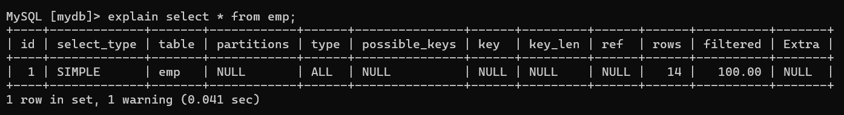
실행계획테이블
explain select * from emp;

Slide 144
실행계획표 의미
필드명 | 설명
id | 실행 순서를 나타내는 식별자. 큰 값일수록 먼저 실행된다.
select_type | 쿼리 유형 (e.g., SIMPLE, PRIMARY, SUBQUERY, DERIVED 등).
table | 쿼리가 실행될 테이블 이름을 말한다
partitions | 사용된 파티션 정보를 말한다 (파티션이 없으면 NULL값을 보여준다.).
type | 조인 방식 및 접근 방식 (e.g., ALL, index, range, ref, const 등).
possible_keys | 사용할 수 있는 인덱스 목록.
key | 실제 사용된 인덱스.
key_len | 사용된 인덱스의 길이 (바이트 단위).
ref | key를 사용하여 조회된 값 (e.g., const, NULL 등).
rows | MySQL이 예상하는 조회 행 수.
filtered | 적용된 조건을 만족하는 행 비율 (백분율 %).
extra | 추가적인 실행 정보 (e.g., Using index, Using filesort, Using temporary 등).

Slide 145
실행계획의 Type 컬럼의 종류
쿼리의 실행계획에서 TYPE 이후의 칼럼은 MYSQL 서버가 각 테이블의 레코드를 어떤 방식으로 읽었는지를 나타낸다(ACCESS TYPE). 여기서 방식이라하면, 인덱스를 사용해 읽었는지, 테이블을 처음부터 끝까지 읽는 풀테이블 스캔으로 읽었는지 등을 의미한다.
system
레코드가 1건만 존재하는 테이블 또는 한 건도 존재하지 않는 테이블을 참조하는 형태의 접근 방법을 system이라고 한다.
이 접근 방법은 innoDB 엔진이 아닌 MyISAM이나 MEMORY 엔진을 사용하는 테이블에서만 사용된다.

Slide 146
실행계획의 Type 컬럼의 종류
const (튜닝 필요 없음)
테이블의 레코드 건수에 관계없이 쿼리가 프라이머리키나 유니크키 칼럼을 이용하는 WHERE 조건절을 가지며, 반드시 1건을 반환하는 쿼리의 처리방식을 const라고한다. 프라이머리키나 유니크키의 일부만 사용하는 경우 const 타입의 접근 방법을 사용할 수 없다.

Slide 147
실행계획의 Type 컬럼의 종류
eq_ref (튜닝 필요X)
여러 테이블이 조인되는 쿼리의 실행 계획에서만 표시된다.
조인에 처음 읽은 테이블의 칼럼값을 두번째 테이블의 프라이머리키나 유니크키 칼럼의 검색 조건에 사용할 때 eq_ref라고 한다.
SELECT * FROM dept_emp d, employees e
WHERE e.id = d.id AND d.iid = 'd005’;
위 조건에서 e테이블을 읽을 때 첫번째 테이블(d)의 칼럼값을 e의 프라이머리키 검색 조건으로 사용했기 때문에 eq_ref로 노출된다.

Slide 148
실행계획의 Type 컬럼의 종류
ref (튜닝 필요X)
eq_ref와 달리 조인의 순서와 관계없으며 프라이머리키나 유니크키 제약조건도 없다. 인덱스의 종류와 관계 없이 동등(Equal) 조건으로 검색할때 ref 접근 방법이 사용된다.
fulltext (확인 필요)
fulltext 접근 방법은 MySQL 서버의 전문 검색 인덱스를 사용해 인덱스를 읽는 접근 방법을 의미한다.
전문 검색은 MATCH (...) AGAINST (...) 구문을 사용해서 실행해야 하는데, 이때 반드시 테이블에 전문 검색용 인덱스가 준비돼 있어야만 한다.

Slide 149
실행계획의 Type 컬럼의 종류
ref_or_null (나쁘지 않음)
이 접근 방법은 ref 접근 방법과 같은데, NULL 비교가 추가된 형태다.
unique_subquery
WHERE 조건절에서 사용될 수 있는 ÌN(subquery) 형태의 쿼리를 위한 방법이다. 의미 그대로 서브쿼리에서 중복되지 않는 유니크한 값만 반환할 때 이 접근 방법을 사용한다.
index subquery (나쁘지 않음)
IN 연산자 특성상 괄호내 값 중 중복값이 먼저 제거돼야 한다. 이러한 중복을 인덱스를 이용하여 제거할 수 있을 때 index subquery 방법이 사용된다.

Slide 150
실행계획의 Type 컬럼의 종류
range (나쁘지 않음)
우리가 알고 있는 인덱스 레인지 스캔 형태의 접근 방법이다. 얼마나 많은 레코드를 필요로 하느냐에 따라 차이가 있겠지만 range 접근 방법도 상당히 빠르다.

Slide 151
실행계획의 Type 컬럼의 종류
index_merge (그다지 효율적이지 않음..)
2개 이상의 인덱스를 이용해 각각의 검색 결과를 만들어낸 후, 그 결과를 병합해서 처리하는 방식이다. index_merge 접근 방법에는 다음과 같은 특징이 있다.
여러 인덱스를 읽어야 하므로 일반적으로 range접근 보다 효율이 떨어진다.
전문 검색 인덱스를 사용하는 쿼리에서는 index_merge가 적용되지 않는다.
index_merge 접근 방법으로 처리된 결과는 항상 2개 이상의 집합이 되기 때문에, 교집합이나 합집합 또는 중복 제거와 같은 부가적인 작업이 더 필요하다.

Slide 152
실행계획의 Type 컬럼의 종류
index (효율적이지 않음..)
index 접근 방법은 이름과 다르게 인덱스를 처음부터 끝까지 읽는 인덱스 풀 스캔(인덱스를 사용하는 의도가 아님)을 의미한다. index 접근 방법은 다음 조건 가운데 첫번째 + 두번째 나
첫번째 + 세번째 조건을 충족하는 쿼리에서 사용되는 읽기 방식이다.
range나 const, ref 같은 접근 방법으로 인덱스를 사용하지 못하는 경우
인덱스에 포함된 칼럼만으로 처리할 수 있는 쿼리인 경우 (데이터 파일을 읽지 않아도 되는 경우)
인덱스를 이용해 정렬이나 그루핑 작업이 가능한 경우 (별도의 정렬 작업을 피할 수 있는 경우)

Slide 153
실행계획의 Type 컬럼의 종류
ALL (제일 느림)
테이블 전체를 스캔하는 방식이다. MySQL은 기본적으로 병렬스캔이 되지 않으므로 가장 느리다.

Slide 154
실행계획테이블의 type 의 종류
타입 | 설명
system | 레코드가 하나만 있는 테이블 (시스템 테이블 등) | 아래로 갈수록 속도가 느려짐
const | 기본 키(PK) 또는 유니크 인덱스(UK)에 대한 단일 레코드 조회
eq_ref | 여러 테이블을 조인할 때, 기본 키(PK) 또는 유니크 키(UK)로 검색
ref | 일반적인 인덱스 조회, 중복 가능성이 있는 인덱스 검색
range | BETWEEN, <, >, IN() 등의 범위 검색
index | 모든 인덱스를 순차 검색 (테이블 전체 스캔보다는 빠름)
All | 테이블 전체를 스캔 (Full Table Scan)

Slide 155
MySQL에서의 병렬처리
MySQL Partitioning (파티셔닝) 사용
MySQL 5.1 이상에서는 파티셔닝(Partitioning)을 활용하면 일부 병렬 처리 효과를 얻을 수 있습니다. 파티션된 테이블에서 각 파티션을 병렬로 검색할 수 있습니다.
파티셔닝은 특정 조건에서만 병렬 검색을 지원하므로, 모든 쿼리에 병렬 처리가 적용되지는 않음
MySQL 8.0의 InnoDB Parallel Read 기능 (InnoDB 병렬 읽기)
MySQL 8.0에서는 InnoDB의 "Parallel Read" 기능이 도입되어, 일부 경우 병렬 검색이 가능해졌습니다.
테이블이 클러스터형 인덱스(Clustered Index)를 사용하면 병렬 검색이 가능
InnoDB가 멀티 스레드로 데이터를 읽을 수 있음
하지만, 여전히 단일 쿼리에서 병렬 처리를 직접 제어할 수는 없음

Slide 156
MySQL에서의 병렬처리
여러 개의 쿼리를 병렬 실행 (애플리케이션 레벨 병렬화)
MySQL 자체적으로 단일 쿼리를 병렬로 실행하지 않지만, 애플리케이션에서 여러 개의 쿼리를 동시에 실행하면 병렬 효과를 낼 수 있습니다.
예를 들어, Python에서 ThreadPoolExecutor를 사용하여 여러 개의 SELECT 쿼리를 병렬 실행할 수 있습니다.
MySQL은 기본적으로 Full Table Scan을 병렬로 처리하지 않는다. Oracle의 경우 Full Table Scan의 경우에는 기본적으로 병렬처리를 하기때문에 Full Table Scan이 인덱스 스캔보다 빠른 경우가 많다

Slide 157
실행계획이란
쿼리를 실행할 때 MySQL이 어떤 방식으로 데이터를 검색하고 처리하는지 보여주는 기능입니다. 이를 통해 인덱스 사용 여부, 조인 방식, 최적화 필요성 등을 분석할 수 있습니다.
EXPLAIN 키워드로 실행계획을 확인할 수 있습니다.

Slide 158
실행계획 확인
select count(*) from 사원; -- 전체 데이터 개수 확인
desc 사원; -- 테이블 구조를 확인하자
-- 데이터를 점검해보자 -- 데이터가 많으므로 앞의 10개만 확인해보자
select * from 사원 limit 10;
select * from 사원 order by 사원번호 desc limit 10;
-- 10001 ~ 499999 범위에 데이터가 존재 한다
select * from 사원 where 사원번호=100000;
explain select * from 사원 where 사원번호=100000;

Slide 159
실행계획확인
컬럼명 | 값 | 설명
id | 1 | 실행되는 쿼리 단계 (단순 쿼리는 1)
select_type | SIMPLE | 단순 SELECT 문 (서브쿼리나 UNION이 없을 때)
table | 사원 | 조회하는 테이블 (사원)
partitions | NULL | 파티션을 사용하지 않음 (NULL)
type | const | 가장 빠른 조회 방식 (최적화된 인덱스 사용)
possible_keys | PRIMARY | 사용할 수 있는 인덱스 목록 (PRIMARY 키 사용 가능)
key | PRIMARY | 실제 사용된 인덱스 (PRIMARY 키 사용)
key_len | 4 | 사용된 인덱스의 바이트 길이 (INT 타입이므로 4바이트)
ref | const | 상수 값(const)으로 비교
rows | 1 | MySQL이 예상한 검색할 행의 수 (매우 적은 수이므로 성능이 좋음)
filtered | 100.00 | 100% 필터링됨 (즉, 조건을 완전히 만족하는 결과)
Extra | NULL | 추가적인 정보 없음 (추가적인 연산 없이 바로 반환 가능)

Slide 160
인덱스 확인 명령어
show index from 사원; -- 인덱스 확인명령어
type = const: 최적의 조회 방식으로, PRIMARY KEY가 있는 컬럼을 = 연산자로 조회할 때 나타남.
인덱스 (PRIMARY 키) 사용: 사원번호가 기본 키(PRIMARY KEY)로 설정되어 있어 빠르게 1건만 조회함.
rows = 1: 한 개의 행만 조회하면 되므로 성능이 매우 좋음.

Slide 161
인덱스 삭제하기
alter table 사원 drop primary key
alter table 사원 drop index I_입사일자;
alter table 사원 drop index I_성별_성;
show index from 사원;

Slide 162

인덱스가 없을때의 실행계획 확인
EXPLAIN SELECT * FROM 사원 WHERE 사원번호 = 10000;
type 이 ALL 이라는 말은 전체 데이터를 검색한다는 의미임

Slide 163

인덱스가 있을때의 실행계획
primay key를 추가하면 primary 인덱스가 자동으로 생성됩니다.
ALTER TABLE 사원 ADD PRIMARY KEY (사원번호);
show index from 사원;
explain select * from 사원 where 사원번호=10000;
type const 가 가장 빠른 인덱스임.검색을 한 건만 했다는 의미임 , INDEX 를 검색하는 부분은 보여주지 않음
인덱싱 테이블에서 인덱싱 위치를 찾아서 데이터를 검색한다.
UNIQUE 인덱스 검색을 사용함, 검색조건이 = 이므로 하나의 데이터를 추출한다

Slide 164


인덱스(범위 검색)
검색조건이 부등호등이나 or 조건등 여러건이 검색될때
explain select * from 사원 where 사원번호<100000;
explain select * from 사원 where 사원번호=100000
or 사원번호=100001 or 사원번호=100003;

Slide 165


order by 절
explain select * from 사원 order by 사원번호;
모든 인덱스를 빠짐없이 검색한다
explain select * from 사원 order by 사원번호 desc;

Slide 166

alter table 사원 drop primary key;
explain select * from 사원 order by 사원번호;

Slide 167

일반 인덱스 추가하기
데이터가 unqiue 제약조건을 만족하지 못할경우에 일반 인덱스를 부여한다
기본문법 : ALTER TABLE 테이블명 ADD INDEX 인덱스이름 (컬럼명);
alter table 사원 add index I_입사일자(입사일자);
show index from 사원;
explain select * from 사원 where 입사일자='1989-08-24';

Slide 168
type=“ref”란
ref 는 "참조(Reference) 조건을 이용한 인덱스 검색" 을 의미.
ref 타입은 인덱스를 사용하여 특정 값을 검색하지만, 완전한 일치 검색이 아닌 부분 매칭이 포함될 때 발생
인덱스를 이용하여 데이터를 검색하지만, 완전한 유일 검색(Unique Lookup)이 아닌 경우
주로 일반 인덱스(INDEX), UNIQUE 인덱스에서 부분 일치 검색일 때 발생
비교 연산자 (=, IN, <=>)를 사용하여 인덱스 검색할 때 사용됨
일반적으로 성능이 좋음 (범위 검색보다 효율적)

Slide 169
REF 와 RANGE차이점
REF | range
비교 연산자 (=, IN, <=>)를 사용한 검색에서 인덱스를 참조하는 방식 | 범위 비교 연산자 (>, <, BETWEEN, LIKE 등)를 사용한 검색
특정 값에 대해 인덱스를 조회하여 정확한 값만을 찾을 때 사용됩니다. | 특정 범위 내의 값을 검색할 때 사용됩니다.
ref는 인덱스의 값을 "특정 값" (예: = 3, IN (1, 2, 3))과 비교하여 효율적으로 검색하는 방식입니다. 이 경우, 비교 연산자가 인덱스를 통해 빠르게 검색되며, 조건에 맞는 값을 정확히 조회할 수 있습니다. | range는 범위 검색을 위한 방식입니다. 예를 들어 BETWEEN, >, < 등의 조건을 사용할 때, 인덱스를 활용하여 특정 범위에 포함되는 값을 찾습니다. 이 경우, 범위 내에 있는 여러 값들을 탐색해야 하므로 ref보다 비효율적일 수 있습니다.
정확한 일치 검색이므로, 인덱스를 사용한 효율적인 검색이 가능합니다. 검색 속도가 빠르고 많은 행을 반환하지 않습니다. | 범위 내의 여러 값을 찾아야 하므로, ref에 비해 많은 행을 탐색해야 할 가능성이 큽니다. 인덱스가 범위를 스캔해야 하므로, 효율성이 떨어질 수 있습니다.

Slide 171
text index 작성 예
create index myindex on mytable(docs) indextype is ctxsys.context
select * from mytable where contains( docs, 'some words' ) > 0;
CONTAINS 조건자는 아래 항목을 검색하는 데 사용됩니다.(ms-sql)단어 또는 구
단어 또는 구의 접두사
다른 단어 또는 구에 인접한 단어 또는 구
다른 단어의 변화형(예: drive는 drives, drove, driving, driven의 기본형임)
할당된 가중치가 각기 다른 단어 또는 구 집합

Slide 172

Btree Index 와 text index 비교
Btree Index

Slide 173

Btree Index 와 text index 비교

Slide 174
클러스터 인덱스
클러스터 내의 데이터를 유지하기 위해 클러스터 인덱스라는 인덱스를 사용 합니다.
클러스터 인덱스는 주어진 키 값을 가진 행을 포함하고 있는 블록을 가리키는데 사용 됩니다.
클러스터 인덱스의 구조는 보통 인덱스의 구조와 비슷합니다. 보통 인덱스가 NULL 키 값을 저장하지 않지만 클러스터 인덱스는 NULL 키를 저장합니다.
클러스터 인덱스에는 각 키 값에 해당하는 엔트리가 하나 밖에 없습니다. 그러므로 클러스터 인덱스는 동일한 키 값을 갖는 보통 인덱스보다 더 작습니다.
클러스터로부터 행을 저장하고 읽어 들이기 위해 오라클 서버는 주어진 키값을 갖는 첫 행을 가리키는 클러스터 인덱스를 사용합니다.

Slide 175

클러스터 인덱스

Slide 176
클러스터 인덱스 사용 장단점
장 점 | 단 점
같은 cluster key를 가진 여러 데이터 행에 빠르게 접근 할 수 있습니다. | 테이블 로딩이 매우 느려집니다.
인덱스 클러스터의 사용은 점진적으로는 인덱스 스페이스 사용을 줄일 수 있습니다. | INDEX없이 CLUSTERED TABLE LOAD가 안됩니다.
SELECT 작업은 더 빨라 집니다. | INSERT 작업이 매우 느려 집니다.
 | 클러스터 데이터 블록은 SGA내에 상주 할 수 없으므로 액세스가 발생할 때마다 여러 번 읽혀져야 합니다. 시스템 속도 저하

Slide 177
인덱스 클러스터의 생성순서
인덱스 클러스터의 생성순서
1. 클러스터를 생성한다.
2. 클러스터 인덱스를 생성한다.
3. 클러스터 테이블들을 생성한다.

Slide 178

클러스터 생성

Slide 179

클러스터 인덱스 생성

Slide 180

클러스터 테이블 생성

Slide 181

예제

Slide 182
참고자료
https://velog.io/@ddongh1122/MySQL-%EC%8B%A4%ED%96%89%EA%B3%84%ED%9A%8D2-EXPLAIN
https://velog.io/@mj3242/SQL-%ED%8A%9C%EB%8B%9D-%EC%9A%A9%EC%96%B4-%EC%A7%81%EA%B4%80%EC%A0%81-%EC%9D%B4%ED%95%B4-%EA%B0%9C%EB%85%90%EC%A0%81%EC%9D%B8-%ED%8A%9C%EB%8B%9D-%EC%9A%A9%EC%96%B4
https://blog.naver.com/fbwlsgh93/221430092613

